Slide 1
實驗場所安全衛生管理
A2基本概念
Notes:
使用指引
教材對象:
1.非安衛相關業務及安衛相關業務之教師與行政人員 。
2.大專院校及高工高職實驗室研究助理與學生。
教材說明: 介紹實驗場所安全衛生之基礎概念。
教材目的: 藉由本課程之學習，使上課學員瞭解實驗場所安全衛生之相關知識及其重要性。
使用本教材前，請講者先行閱讀以下說明:
1.本教材製作、修訂於104/4/2。
2.本教材依據104年度教育部”校園職業安全衛生知能提昇暨教育訓練推動計畫”製作，壹~伍章投影片對象為高工高職同學，全部投影片對象為國小、國中、高中職、大專院校自然科、實驗室相關教師與校內行政人員。
3.為方便取得本教材之講師，日後不僅可應用於高工職教育，亦能用於學術、教育界之各類教育，以擴大教材之適用範圍，本教材基本投影片組成維持”教育部實驗室(實習)場所安全衛生教育訓練六年推動計畫”時所製作之“實驗室安全衛生管理”教材之架構，更新內容後，增添適用於高工職之投影片與章節(叁、肆)，並調整投影片順序以符合104年計畫要求。
4.若授課對象完全為教師與行政人員，無高工職同學時，講者可考慮叁、肆章快速帶過或略過，以方便調整授課時間。
5.因本年度計畫另設有緊急應變教材之撰寫，故本教材不若舊教材設有專章講授”緊急應變”。
6.為控制投影片數目，投影片中附有”補中”文字方塊者為補充投影片，編輯時可見，但授課播放時不會顯示。如授課時有需要顯示其中部分投影片，請講師自行更改設定。
4.使用本教材之講師可依據現場狀況與時間，選擇投影片使用；若教學對象與104年度計畫有所差異，講師可依自身需求，擷取所需部分投影片重新組合排列，應用於不同對象、場合之教育訓練。

Slide 2
內 容
壹、前言
貳、實驗室之危害
參、高中職實驗室災害類型
肆、高中職同學實驗室安全衛生應注意事項
伍、進階:實驗室安全衛生管理

Slide 3
壹、前言

Slide 4
實驗室為未來職場之縮影
實驗室與職場相同，可能存在下列各種具安全健康風險之物質與狀況：
  機械設備
  化學品
  生物材料
  放射性物質
  具危害性之環境
  其他
Notes:
實驗室與未來職場相同，存在具安全、健康危害性質之各類物質、化學品、機械設備、設施環境等。
為降低於實驗中遭受傷害的風險，同學們須遵守相關安全衛生規範，並培養辨識、評估與控制危害之能力。
在實驗室中養成遵守規範與避免傷害之習慣與能力，與學習實驗技巧重要性相等，同樣為未來在職場成功之關鍵。

Slide 5
實驗室環境的特性
前言
使用的危險物、有害物或毒性化學物質眾多
人員更替頻繁，新進人員為數眾多
從事新研發，未知風險很高
各式技術、設備密集
實驗室各自獨立，互不瞭解
Notes:
針對高中高職之補中說明：
1.相對於職場，學校實驗室內化學品總量可能較少，但種類往往遠多於職場，較難掌握全面狀況。
2.”從事新研發，未知風險很高”一項，主要針對大專院校研究室等級之實驗室，高工職應不常見此類狀況。
補充說明:
國內實驗場所曾經發生的災害案例顯示，大多數重大災害仍以實驗室化學性災害為主，因為：
1.實驗室內使用之化學品中屬於危險物、有害物或毒性化學物質，受到法規管制者超過 500 種；
2.雖然使用量少，但種類非常多；
3.在儲存、使用、管理及其所產生之廢液處理上，很容易因疏忽造成災害或不相容物質因意外起反應導致災害；
4.另外，學術機構實驗室因使用化學品之人員更替頻繁，新進人員為數眾多，在防範人為因素之災害上責任重大；
5.學術性研究又多為新的研發，未知風險很高。
6.再加上技術、設備、材料種類繁多，不停從事新研究又會持續添購儀器設備，使得空間擁擠，人與設備間缺乏安全距離，若隔離設施缺乏或不足，很容易發生事故。
例:某校使用雷射的實驗室，設置反射鏡改變雷射的指向，有反射鏡調整稍有偏差，使得雷射照射致某實驗人員的眼睛，送醫治療後發現視網膜有點狀燒焦的狀況，造成該人員視野中有黑點存在
7.實驗室各自獨立，實驗人員對其他實驗室的實驗內容與存在的危害類型、風險高低，通常不甚明瞭，一旦某實驗室發生災害，鄰近實驗室人員事前通常無所警覺，災害發生後也不知如何對應，容易連帶受傷害
例如大專院校實驗場所相關事故最重要之因素前五項為：危險物/有害物(20.1%)、電氣設備(12.3%)、化學設備(11.7%) 、材料(6.5%) 及其它(24.0%) 。

Slide 6
災害金字塔
前言
補充
1件
死亡、重傷害
29件輕傷害事件
300件虛驚事件
3000件不安全行為與不安全狀態
Notes:
重點提示:
預防小災害，才能避免大災難
補充說明
美國安全工程師Heinrich在1931出版的著作： 安全事故預防：《一個科學的方法》提出了其著名的“ 安全金字塔”法則，它是通過分析55萬起工傷事故的發生概率，為保險公司的經營提出的。 該法則認為，在1個死亡重傷害事故背後，有29起輕傷害事故，29起輕傷害事故背後，有300起無傷害虛驚事件，以及大量的不安全行為和不安全狀態存在，之間的關係可以形象的用下面的“ 安全金字塔”來示例. 從海因里希“ 安全金字塔”塔底向上分析可以看出，若不對不安全行為和不安全狀態進行有效控制，可能形成300起無傷害的虛驚事件，而這300起無傷害虛驚事件的控制失效，則可能出現29起輕傷害事故，直至最終導致死亡重傷害事故的出現。 海因里希“ 安全金字塔”揭示了一個十分重要事故預防原理：要預防死亡重傷害事故，必須預防輕傷害事故;預防輕傷害事故，必須預防無傷害無驚事故;預防無傷害無驚事故，必須消除日常不安全行為和不安全狀態;而能否消除日常不安全行為和不安全狀態，則取決於日常管理是否到位，也就是我們常說的細節 管理 ，這是作為預防死亡重傷害事故的最重要的基礎工作。 現實中我們就是要從細節 管理入手，抓好日常安全 管理工作，降低“ 安全金字塔”的最底層的不安全行為和不安全狀態，從而實現企業當初設定的總體方針，預防重大事故的出現，實現全員安全 。
http://cc.manaren.com/xijieguanli/200809/720.html

Slide 7
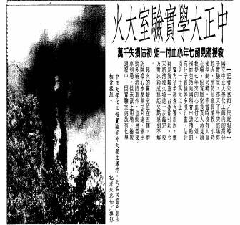
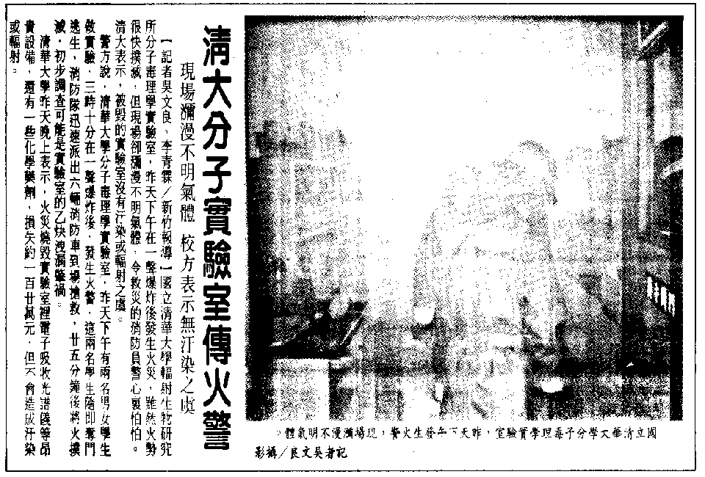
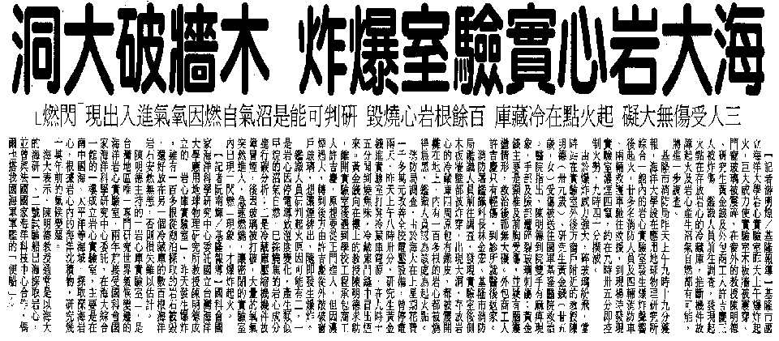
實驗室安全衛生的重要性
前言
保護自己的生命安全與健康
保護他人的生命安全與健康
法規要求
事前預防？事後後悔？
90.3.7
Notes:
重點提示:
知識與學問源於經驗的累積，但與安全衛生相關的知識與經驗若皆須親身體驗則代價太大！
從他人或過去的意外災害中吸取經驗是代價最小的學習方式。
90 ％以上的事故肇因於人為疏失，既然是人為疏失100%都是可以預防的！
並非缺乏相關知識，而是沒有善用已有的資訊去預防。
補充說明
最上方新聞內容 90.3.7
XX大學實驗室大火
教授XXX七年心血付一炬 初估損失千萬
【記者朱惠如/民雄報導】XX大學化工館內的高分子實驗室，昨天下午突然爆炸起火，消防局派員搶救一小時後控制火勢，幸當時沒有人員在場，但實驗室負責人XXX教授七年來的心血付之一炬，裡面包括向國科會申請補助的高分子實驗等多項計畫，估計損失一千萬元以上。
警方初步調查火警原因，懷疑是實驗室一台冰箱引起，今天將清理火場進一步鑑定；校方對冰箱成為起火點感到不解。
起火的實驗室位在五樓，消防隊擔心水壓無法到達，除出動多輛消防車外，也動用雲梯車到場，但未配上用場。搶救過程中，因實驗室內放有化學….

Slide 8
貳、實驗室之危害
Notes:
1.本單元為原本”實驗室安全衛生管理教材”之實驗室危害案例部分，其中一般高工職應不具有之危害類型投影片予以隱藏處理(編輯時可見，播放時不出現)，例如游離輻射，另加入部分高工職相關案例。
2.請講師授課時依聽講者類型與所需，選擇合適之案例投影片進行講授。

Slide 9
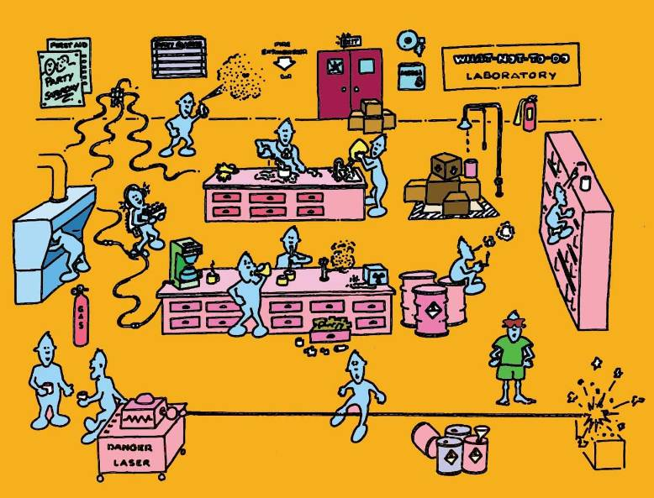
實驗室的潛在危害
物理性危害：噪音、振動、輻射、電氣、機械危害。
化學性危害：火災、爆炸
生物性危害：感染、中毒、過敏
人因性危害：累積性肌肉骨骼傷害
心理性危害：如工作表、過勞等壓力

Slide 10
物理性危害
實驗室的危害
定義：因物理能量，如噪音、輻射、異常溫度、振動、照明、異常氣壓等造成人體的危害。
Notes:
10
◎重點：物理性危害乃因為能量所引起！

Slide 11
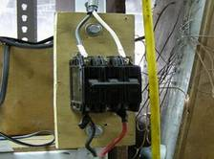
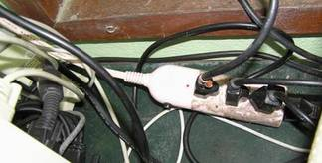
電氣危害
定義：人體或設備因接觸到電流，或電流產生的高溫而導致的傷害
實驗室常見的電氣危害：
  感電災害
  電弧灼傷
  電氣火災
實驗室應定期檢查電路配置
不安全的電氣設施
Notes:
重點：以上圖說明電線裸露乃錯誤的配置，以下圖說明實驗室人員不應擅自使用延長線，應請專業電工配置電源插座。
補充說明:
感電危害
胸部肌肉收縮，妨礙呼吸，導致窒息而死。
神經中樞痲痺，導致呼吸停止。
引起心肌局部顫動，而妨礙正常心跳。即心 臟肌肉不同時收縮而各自發生收縮，且不能自然復原，導致血液循環停止而死亡。
感受大量電流後，心臟肌肉收縮，導致心臟停止跳動，但受災者脫離電路後即可恢復正常的心跳。
由大量電流產生的熱，使組織、器官、神經中樞及肌肉出血或壞死。
電燒傷是觸及高壓電，電流通過身體各部份而引起生理失調與不可回復性組織的傷害，血管栓塞後肌肉組織壞死，而大範圍肌肉不可逆壞死，可釋放肌蛋白引起腎小管阻塞導致腎衰竭。
感電後，肌肉收縮，失去平衡，致使從高處墜落造成二次傷害。
電氣火災案例（補充）：
民國 89 年 8 月，○○大學地球物理研究所岩心實驗室之冷藏櫃有煙從門縫冒出，該實驗室研究生立即將電源切斷，並請該實驗室教授一起察看冷藏櫃，因實驗室內部黑煙冒出，通知事務組派員把電氣總開關切斷，並到實驗室後方，將窗戶玻璃以磚塊擊破，擬將黑煙引出，但才經約十秒鐘，即發生爆炸（閃燃），三人都被玻璃碎片擊傷。
由現場作業人員之敘述，可知在發生爆炸之前，已產生濃厚黑煙，該黑煙係為保溫夾層之PU泡綿無氧高溫產生之有機物。起火點位於風扇機具內部，電氣火花應為引火源。
另外須注意:
延長線長時間放置於地面，易有絆倒、絕緣體破損感電的危險
同一插座接用過多插座，耗電量過大造成火災，一般的插座負荷上限為15安培
左圖延長線路配置混亂，容易勾到或絆倒、且顯然電流過大，延長插座本體已開始融化
右圖無熔絲開關上下接點金屬接頭裸露，容易誤觸觸電

Slide 12
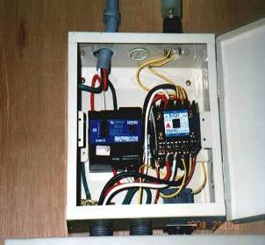
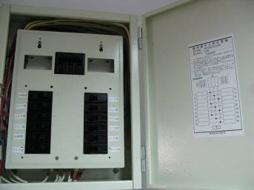
案例：學生實習感電致死災害
電氣危害
X
某技術學院學生在配電實習工場發生遭電擊身亡事件。
該生在低壓配電箱門打開且線路通電情況下，左胸誤觸面板背部之裸線，而遭 220V 電壓電擊致死。
O
Notes:
重點提示：
以圖片說明此案例之配電箱為民國60年代檢定用之配電箱，無安全隔板，電線裸露
補充說明：
此案例之災害預防
配電箱內均應裝設隔板，以防誤觸感電
如因工作需要移除隔板（維修、進行實驗等），待工作結束後應立刻將隔板裝回
身處高電氣危害環境（如電機實驗室等），應特別注意肢體動作，避免接觸帶電金屬
未確認是否斷電的設備，應一律視為已帶電
現場搶救與急救
切斷電源：即使傷者已與帶電金屬分離，亦應斷電以防現場搶救人員不慎觸電
如傷者無呼吸心跳，立刻進行心肺復甦術
立刻送醫
（補充）災害案例：
民國 90 年 11 月 3 日，台北市○○高中因教室內冷氣水管破裂導致地面積水，一名學生因靠在冷氣機旁導致感電而死亡。

Slide 13


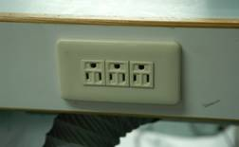
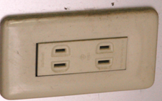
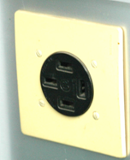
案例：學生誤觸 220V 插座 腿部嚴重灼傷
電氣危害
○○學院同學於衣物潮濕的狀況下，一時未注意大腿外側碰觸 220V 插座，因電路短路產生電弧，造成腿部嚴重灼傷。
單相220V附接地極插座
單相110V附接地極插座
單相110V插座
三相220V插座
Notes:
補充說明:
案例說明：○○學院同學在電氣相關實驗室中，因衣物潮濕（可能是剛上完體育課或自行運動），靠在桌旁聊天時，轉身大腿前外側接觸220V插座，可能是因為水分滲透導致電路短路產生電弧，接觸部位約巴掌大的衣物焦黑變粉分解，皮膚嚴重灼傷（焦黑）。
災害預防：
身體潮濕時，不可進入具電氣危害的場所；電壓較高的電源應考慮加裝護蓋，未使用電源可將護蓋蓋上避免人員接觸；身處高電氣危害環境（如電機實驗室等），應特別注意肢體動作，避免接觸帶電金屬。
現場搶救與急救：
切斷電源，避免再度發生電弧引起火災；將傷者移至無電氣危害的場所，對患部沖水降溫；立刻送醫。
補充案例：教師觸電身亡
○○師範學院教師，到校為了解配電管線施工情形時， 不幸觸電身亡。（王瑞伶、藍凱誠,民89年；吳聰智,民91年）
補充：電氣灼傷四個階段：
一度灼傷：皮膚發紅。
二度灼傷：發紅皮膚上有水泡。
三度灼傷：傷及皮下或皮下組織。
四度灼傷：燒焦嚴重時碳化。

Slide 14
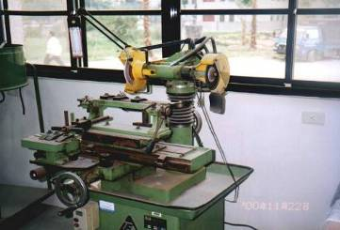
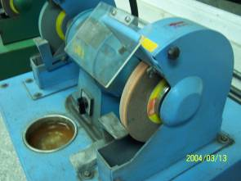
機械危害
沒安全護罩
定義：由於機械元件、工具或工件的機械運動，或是固體或液體噴射所造成的危害。
實驗室機械性危害的型式：包括擠壓、剪斷、切斷、絞入、陷入、衝擊、刺傷、磨擦、高壓液體噴射、絆倒或跌倒等。
砂輪機
有安全護罩
砂輪研磨機的安全防護
Notes:
重點：說明圖片優劣之處。

Slide 15
案例：機械實習工場發生捲傷
○○技術學院五專部機械科三年級學生在機械加工實習工場實作發生手套被鑽床捲入，該生在戴用棉紗手套操作鑽床，因鑽頭將手套捲入後連同手指被捲傷，手指筋骨斷裂。
Notes:
案例：機械實習工場發生捲傷
某技術學院五專部機械科三年級學生在機械加工實習工場實作發生手套被鑽床捲入，該生在戴用棉紗手套操作鑽床，因鑽頭將手套捲入後連同手指被捲傷，手指筋骨斷裂。
事故原因：
鑽床未加安全防護
學生穿戴手套操作鑽床。

Slide 16
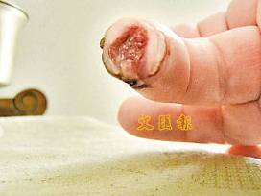
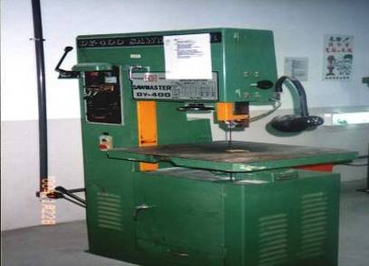
案例：製作參覽作品 學生不慎斷指
機械危害
○○大學某畢業班同學在製作畢業展作品時，疑因眼部不適視線不清，在使用線鋸機時不慎鋸斷手指，經送醫急救後接回手指。
線鋸機
Notes:
補充案例
民國 90 年 11 月 13 日，私立○○技術學院人員於作業時，機器未停止，而用手指去清潔切削部分，致使左手食指遭銑刀割傷。
災害預防：身體不適或精神不佳時應避免使用具危險性的機械設備；具切割、夾捲危險的機械設備應裝設安全擋板。
現場搶救與急救：包紮止血、預防傷者休克；將斷指與傷者一同送往醫院～斷肢用清潔溼布包裹，置塑膠袋中，再置於另一內裝冰水之塑膠袋中。

Slide 17
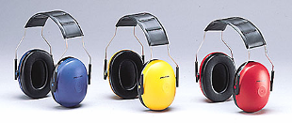
噪音危害
物理性危害
  來源：機械操作…
  健康危害：
    聽力損失：暫時性與永久性
    生理及心理影響：血壓升高及心跳速率增加等
Notes:
17
重點提示:
噪音為一種使人產生不悅或音量過大可能導致聽覺危害與其他不良生心理反應之聲音。

Slide 18
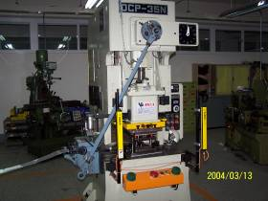
實驗室常見的噪音來源
物理性危害
撞擊、衝擊性機械設備-瞬間大音量
  衝剪機械噪音瞬間可達110-130分貝
持續運轉的機械設備-持續性噪音
  無塵室的大功率真空抽氣幫浦
  隔音不良的冷氣空調主機(低頻噪音)
Notes:
補充說明
右下圖為衝剪機械

Slide 19
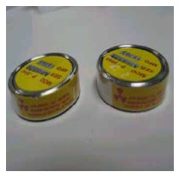
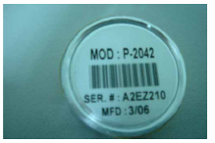
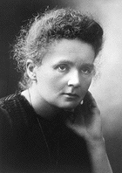

實驗室常見之游離輻射危害
補充
物理性危害
  來源：使用放射性元素、操作內含放射性元素之儀器或可產生游離輻射之設備等
  健康危害：
    致癌、遺傳效應
    白內障、皮膚損傷、不孕
Po-210 密封射源
紫外線燈
門上有輻射標誌的實驗室，非該實驗室人員決不可進入!
Notes:
補充說明:
游離輻射的健康危害中，致癌、遺傳效應屬於沒有閾值，法規稱為機率效應的類型，也就是有受到游離輻射照射就存在致癌、遺傳異常的機率，照射量越多機率越大；白內障等危害則存在屬於有閾值，法規稱為非機率效應的類型，照射非游離輻射到一定量(閾值)以上，就會發生白內障、皮膚損傷、不孕等傷害(各類型傷害劑量閥值不同)，若照射量低於閥值則不會發生傷害。
游離輻射危害舉例：
比埃爾．居里 (Pierre Curie)，在 1859 年出生於巴黎。1895年，居里以《在不同溫度條件下物質的磁性》一文作為他的博士論文。同年，波蘭籍教授克瓦里斯基把自己的胞妹瑪麗．斯可羅多夫斯卡 (Marie Sklodowska) 介紹給居里，當時瑪麗正在索邦研究物理與化學。 1898 年，居里夫婦從鈾礦石提煉出兩種前所未發現的元素，他們將這兩種新元素分別定名為釙和鐳。為了證實釙與鐳的存在，他們不斷提煉純淨的釙和鐳，並且研究其放射性的特質。為了親身體驗鐳的生理效應，他們多次被輻射所傷。這些研究，開創了將鐳元素用於治療癌症的道路。 1903 年，他們與柏克勒爾一起因發現放射性而獲得諾貝爾物理學獎。居禮先生不幸因車禍去世後，居禮夫人強忍心中的悲痛，繼續努力地研究鐳的性質。1911 年，瑪麗在化學的研究亦使她獲得諾貝爾化學獎。
從 1932 年起，瑪麗感到極度疲倦，健康情況每況愈下。醫生診斷不出病因，其病徵像感冒、結核病、惡性貧血。1934 年，她在法國與世長辭。事後人們才發現她的病是由於她一生受過量輻射，導致內臟損傷。她是為了科學事業而殉職的。
居禮夫人圖片來源： http://zh-yue.wikipedia.org/wiki/%E5%B1%85%E7%A6%AE%E5%A4%AB%E4%BA%BA
圖片來源：黃文昌，ITRI 輻射安全防護管理實務簡介，工業技術研究院，九十六年五月十日。

Slide 20
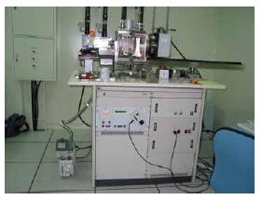
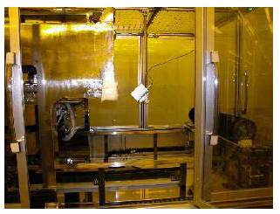
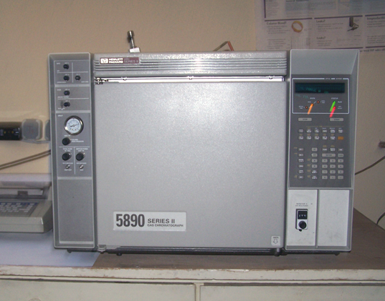
實驗室常見之輻射來源（續）
補充
物理性危害
可產生游離輻射之儀器：X 光機、螢光分析儀等
各式 X 光機
靜電消除器
電子捕獲偵測器(ECD)
Notes:
補充說明:
游離輻射危害來源：
使用放射性元素(如 P-32,H-3 )，常用於分子生物或生化分析實驗中示蹤劑 (tracer) 或標記 (Biomarker)；
操作內含放射性元素之儀器 (如Kr-85, Am-241, Po-210 )，常用於靜電中和器，元素分析 (ECD) 等；
操作可產生游離輻射之設備 (如 X 光機) ：X 光機可能是各實驗室中最常見的可發生游離輻射設備，包含種類很多，如： X 光繞射分析儀、 X 光粉末繞射分析儀、 X 光螢光分析儀、 X 光照相儀。 。
圖片來源：黃文昌，ITRI 輻射安全防護管理實務簡介，工業技術研究院，九十六年五月十日。

Slide 21
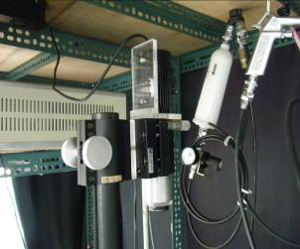
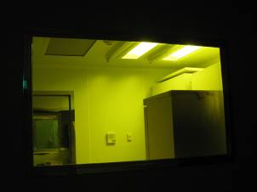
實驗室常見之非游離輻射危害
物理性危害
  來源：紫外線、紅外線、微波、雷射等
  健康危害：熱危害（皮膚、眼睛等）
雷射設備
紫外線燈
Notes:
補充說明:
雷射量測系統圖片來源： wwwme.nchu.edu.tw/~fluidlab/lab4.htm

Slide 22
實驗室常見之非游離輻射來源
物理性危害
紫外線﹕
  生物安全氣櫃內與某些生物實驗室天花板的紫外線殺菌燈等
紅外線﹕紅外線烘乾設備及烤箱等
微波﹕微波消化爐、開放式微波加熱設備等
雷射﹕雷射光學設備等
Notes:
補充說明:
例:某校生物課學生上課時，天花板的紫外線殺菌燈誤啟動，學生受殺菌級紫外線照射數小時，造成眼睛與皮膚傷害
紫外光殺菌燈的殺菌力視其產生的紫外光波長(例185 nm, 220 nm, 260 nm等, 若到365 nm等級應多屬應用紫外光探測材料結構傷害的檢測器材，而非殺菌)與強度而定，上述案例中的紫外光燈應屬波長較長，功率不是很強的紫外光燈，若是185 nm的紫外光殺菌燈，有些高強度等級的只要一照射到就會發生傷害。

Slide 23
異常溫度
物理性危害
  來源：
    接觸加熱過之器皿
    液態氮之使用(沸點-196℃，即使短暫接觸皮膚與眼睛亦可能造成凍傷或失明)
    冷凍櫃之使用等
  健康危害：燙傷與凍傷
  預防方式：視危害狀況，配戴適當等級的耐高溫手套或耐低溫手套，及防護眼鏡等其他防護具

Slide 24
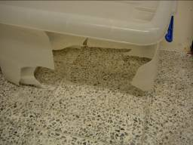
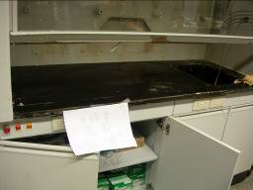
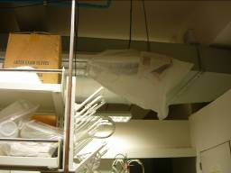
化學性危害
有害性：因人體吸入、食入、皮膚噴濺或經由其他途徑與化學物質接觸，而導致的中毒或腐蝕等類型的傷害。
危險性：由於使用化學物質時，因化學變化中放出的能量，所引起的災害，例如：火災與爆炸意外。
圖片
Notes:
重點提示:
所謂的化學性危害，在環境與職業衛生中的領域內，可以簡單的分為二大類：
毒性：係指物質與人體接觸後，因為它的化學性質，所引起對人體健康上的危害。
危害性：由於使用化學物質時，因管理不當或使用不慎，所引起的化學災害，例如：火災與爆炸意外。
補充說明:
圖片說明
學生操作酸鹼中和噴濺事件
左下圖:事發當時噴濺的箱子
中下圖:事發當時噴濺至天花板及電燈
右下圖:事故發生的操作台
案例說明:某校學生將左圖的塑膠箱放置於中圖的Hood中，在其中進行酸鹼實驗(應該有使用雙氧水)，結果發生爆炸，爆炸當時Hood內設備全遭破壞(塑膠箱炸破)，實驗液體不僅濺滿Hood，亦從Hood玻璃門與操作檯面的空隙(應該就如中圖的空隙大小)往外炸出，連遠至實驗室對角斜上方電燈與天花板也遭破壞。當時室內學生一人正要從門口走出，聽到爆炸聲回頭一看，不幸遭液體噴濺眼部而受傷。

Slide 25
案例：某高中化學實驗爆炸
Notes:
20051018
花蓮女中一名高二的官姓女學生，16日中午做化學實驗時，疑似未將沾到水的攪拌棒擦拭乾淨，就放入混合著化學藥劑的燒杯里，藥劑碰到了水，立即產生化學反應，導致燒杯爆裂開來，女學生的右臉及眼睛當場被化學藥劑噴到，送醫急救後，可能有失明的可能。因為複賽成績優良，花蓮女中在明年3、4月將代表宜花東三縣參加全國科展化學組競賽，為了臝得好成績，官姓女學生和其他2名同學連假日都到學校做實驗，但一個不小心意外發生了。花女主任教官鄭袁建中：「我們目前研判，攪拌棒有水，因為他們在做實驗，(攪拌棒)下去所以就爆，就灼到眼睛這樣。」
意外發生後，官姓女學生被緊急送醫急救，除了右臉被強鹼燒的焦黑外，右眼更是受創嚴重，呈現三度的化學灼傷，眼球輪狀部上皮更是百分之百壞死。門諾醫院眼科醫生謝立群：「右眼的角膜上皮呈現百分之百的脫落壞死，那在結膜部分呈現缺血，呈現慘白的狀況。」
女學生目前仍住院觀察，可能有失明的可能。家屬知道後，並不苛責校方，只是發生這這樣的憾事雙方心情都相當難過。

Slide 26
案例：吸入過量溴蒸氣，三學生緊急送醫
化學性危害
○○中學傳出化學實驗意外，三名學生吸入過量 “溴”，緊急送醫治療，一名女學生雙眼膜充血，兩名男學生胸部 X 光檢查，幸無大礙。
補充
Notes:
補充說明:
案例補充(中央社記者葉子綱嘉義市17電) ：
嘉義市輔仁中學今天傳出化學實驗意外，三名學生吸入過量”溴”，緊急送醫治療，一名女學生雙眼膜充血，兩名男學生胸部X光檢查，幸無大礙。
據指出，輔仁中學學生，化學課進行”溴水平衡”實驗，學生將氫氧化鈉加入溴水中，已改變酸鹼特性，老師發放溴水時，疑似因等動作較慢的同學，以致溴水瓶蓋打開太久，導致大量嗅水揮發，老師及時發現立刻疏散學生，打開窗戶通風，但仍有三名學生身體不適送醫。
校方緊急將三名學生送往嘉義聖馬爾定醫院，醫師指出，溴對皮膚會有強烈刺激作用，吸入肺部也會造成肺水腫等併發症，幸好學生吸入量不多，女學生眼結膜充血，二名男學生肺部檢查也無恙，意外發生後校方處理明快，及時化解可能的更大傷害。
預防方式：
儘可能縮短開啟化學品瓶蓋的時間，避免化學品蒸氣污染室內空氣；使用具揮發性化學品前，即應開窗與開啟實驗室的換氣設備，使用化學品時，應在排氣櫃內操作。
現場搶救與急救：
加強室內的通風換氣；將患者移至空氣流通處；
閱讀化學品的物質安全資料表（MSDS），採取正確的現場急救措施；
立刻送醫；將導致中毒的化學品與急救相關資料（MSDS 等）隨患者一併送往醫院。
資料來源:大紀元 3/17/2006

Slide 27
案例：易燃溶劑外洩 引發大火燒毀實驗室
化學性危害
○○大學○○所的 4 公升正己烷溶劑玻璃容器破裂。
研究生在用拖把清除外洩的正己烷時，疑因正己烷蒸氣觸及附近加熱爐之溫控開關，瞬間引起大火。
消防隊派消防車搶救滅火，約兩個半小時後才完全撲滅，三間實驗室直接受火災波及，損失約一千萬元。
補充
Notes:
補充說明:
案例說明:
本案例實驗室僅有一個出口，起火點正位於門口旁，實驗室內的兩名研究生是拿著滅火器噴灑壓制火勢才能逃出實驗室的。
(因此實驗室都應該有兩個門，如果受限於環境僅能有一個門的實驗室，室內任何可能起火或造成危害的化學品與設備都必須遠離門口)
補充說明：
正己烷是易燃性和毒性液體，工作人員應受適當有關物質之危險性及安全使用法之訓練（平時應訓練人員閱讀物質安全資料表），注意應除去現場所有發火源並遠離熱及不相容物。

Slide 28
案例：打翻酒精燈遭灼傷
○○高中兩名高三同學於生物實驗課進行細菌培養時，打翻酒精燈，火苗波及一旁的酒精桶，造成火勢蔓延。
造成一位同學雙掌與左大腿外側二度灼傷，另一位右腿關節一度灼傷，緊急送醫。
Notes:
實驗室遭火吻酒精燈惹的禍
更新日期:2010/11/13 02:59 林郁平／台北報導
中國時報【林郁平／台北報導】
北市松山高中昨下午二時許，發生一起火警意外，兩名高三學生在生物實驗室進行細菌培養實驗時，不慎打翻酒精燈，火苗波及一旁的酒精桶，造成火勢蔓延，過程中，一名柯姓學生的雙掌及左大腿外側被火燒成二度灼傷，另一名張姓學生右腿關節受到一度灼傷，所幸經分別送往內湖三軍總醫院及聯合醫院忠孝院區急救後，兩人皆無大礙，火勢也由校方在消防局抵達前自行撲滅。
插入自 <http://tw.news.yahoo.com/article/url/d/a/101113/4/2gvdr.html>

Slide 29
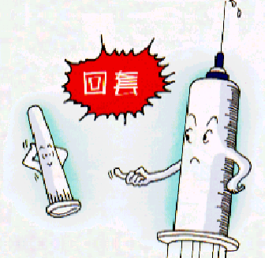
生物性危害
植物、動物、微生物或是其產物可影響人類健康或是造成不舒適具潛在風險。
來源: 針扎、操作生物體樣本時失誤使病原體氣懸化而吸入、遭攜帶病原體的實驗動物咬傷或抓傷等。
生物性危害類別：
  感染
  過敏
  中毒
Notes:
重點提示:
生物性危害 Biohazards
1.感染（Infection）：生物體在人體內繁殖生長所致 ( 如：流行性感冒、痲疹、肺結核 )
2.過敏（Allergy）：生物體以過敏原角色經重覆暴露致使人體免疫系統過度反應所致 ( 如：過敏性肺炎、氣喘、過敏性鼻炎 )
3.中毒（Toxicity）：暴露於生物體所產生之毒素 （ 細菌內毒素、細菌外毒素、真菌毒素 ）所致 ( 如：發燒、發冷、肺功能受損 )
補充說明:
國內生物實驗室多半將安全衛生重點放置於預防感染，事實上生物實驗室有關的生物危害絕大部分為”過敏”類型，故進行生物實驗前最好能進行相關體質檢測，瞭解自身對哪些物質過敏(但國內很少很少這樣做)，如果沒有進行事先檢測，至少在實驗進行中要隨時注意自己是否有過敏現象，如果有過敏應立刻停止實驗，離開實驗室，尋求相關的醫療協助。

Slide 30
案例：研究生遭感染登革熱病毒
生物性危害
可能原因：該生雖未參與登革病毒相關實驗及研究，但可能因帶有登革病毒之白線斑蚊意外飛出養蚊室，又恰巧劉姓研究生因實驗需要進入養蚊室，遭致叮咬而感染。
疾病管制局將劉生血清病毒與該實驗室使用之第一型登革熱病毒株進行 RT-PCR 及核酸定序比對，結果一致，因此斷定可能為實驗室感染。
補充
Notes:
補充說明:
本案例學生所在之實驗室確實有從事登革病毒研究，並且四型登革病毒皆有使用。
但該生並未參與登革病毒相關實驗及研究。該實驗室由一位A姓研究生從事登革病毒於白線斑蚊間（高雄市三民區採集）傳播之研究。A姓研究生與B姓研究生為同一實驗室的同學，租屋地點也相同。
A姓研究生四月二日注射108 PFU登革I型病毒入白線斑蚊雄蚊（約100隻），放回蚊籠飼養。四月十二日將雄蚊單隻放入紙杯，每一紙杯放入一隻雌蚊，置於培養箱讓雌雄交尾。後續的實驗應該是讓交尾過之雌蚊產卵，再以PCR檢查子代登革病毒感染率，但因實驗環境控制不佳，放入紙杯之雌蚊，最後只有4隻存活，並於四月二十日進行解剖，並未進行後續實驗。杜博士強調該實驗之雌蚊放入紙杯就不再取出，直到雌蚊死亡才取出解剖。
C博士之養蚊室位於蚊蟲處理室內之一間房間內，蚊蟲處理室進行包括蚊蟲注射登革病毒、蚊蟲解剖及蚊蟲培養等工作。如帶有登革病毒之白線斑蚊意外飛出養蚊室，又恰巧B姓研究生因實驗需要進入養蚊室，可能遭致叮咬而感染。惟據B姓研究生表示，他在四月十七日前未曾進入養蚊室，且不記得發病前那段時間在養蚊室被叮咬過。
該實驗室亦採納疾病管制局及台中市衛生局相關人員之建議，於蚊蟲培育室出口處，加裝紗門及下吹式風簾，降低蚊蟲飛出之機率。
疾病管制局將B生血清病毒與該實驗室使用之第一型登革熱病毒株進行RT-PCR(反轉錄PCR，reverse transcription-PCR)及核酸定序比對，結果一致，因此斷定為可能之實驗室感染，已行文要求該實驗室暫停相關之研究作業。

Slide 31
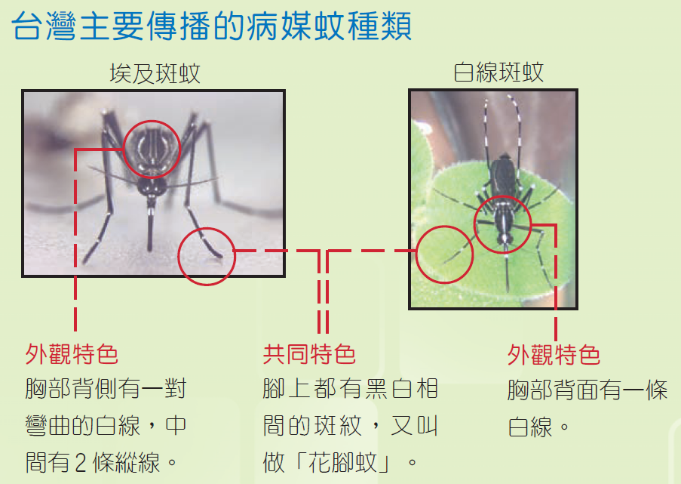
補充
http://www.cdc.gov.tw/infectionreportinfo.aspx?treeid=075874dc882a5bfd&nowtreeid=8dba723ff186fac0&tid=86E7C9F4BE08D402。衛生福利部疾病管制署-登革熱教戰手冊
31
Notes:
補充說明:
http://www.cdc.gov.tw/infectionreportinfo.aspx?treeid=075874dc882a5bfd&nowtreeid=8dba723ff186fac0&tid=86E7C9F4BE08D402。衛生福利部疾病管制署-登革熱教戰手冊

Slide 32
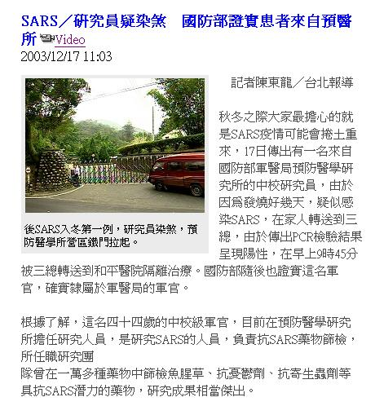
案例：D中校 SARS 事件
化學性危害
補充
32
Notes:
補充說明:
D姓中校感染嚴重急性呼吸道症候群(SARS)初步調查報告指出，D中校是在處理實驗室運輸艙外洩廢棄物的過程中，接觸到病毒，所幸實驗室污染範圍非常侷限，僅及酒精噴霧手把、生物安全箱光源與壓力開關。為了審慎起見，同一實驗室的人員也驗血，目前都無異狀。 D姓中校是在十二月六日到預防醫學研究所的實驗室，在那之前數天，實驗室放置廢棄物的塑膠袋破裂，有個病毒培養基外洩。
在這個實驗室裡，主要的設備是生物安全操作箱、運輸艙、高壓滅菌鍋，生物安全操作箱最大，看起來像是嬰兒保溫箱，三者互相獨立，但有像潛水艙一樣的艙門；運輸艙可和生物安全箱銜接，也可和高壓滅菌鍋銜接，藉此將實驗物送進生物安全箱，或將做完實驗的廢棄物送入滅菌鍋。
D中校想清理運輸箱裡的實驗廢棄物，卻沒法透過生物安全箱的操作手套搆到污染處，於是打開運輸艙門，先噴了酒精消毒，等了十分鐘之後，才動手清理，在這個過程，不知道在那個小細節，接觸到SARS病毒。
《參考資料》生物安全等級的分類及定義：
為維護生物科技產業勞工安全衛生，世界各國如歐、美、加拿大及世界衛生組織等，依生物實驗室中實驗工作者所接觸微生物之危險性分等級加以管理。
1.生物安全等級1(P1 Lab)
“生物安全等級1”適用於—使用不會使健康人致病；對實驗室工作人員及環境，具最低的潛在性危險的特定物質。實驗室無須與建物中的一般區分離。工作可依照標準微生物操作準則，在開放的實驗桌上進行。一般而言，不須特殊設計的汙染防護儀器與設施。例如：Bacillus subtilis、Naegleria gruberi、Infectious canine hepatitis virusE.coli。
2. 生物安全等級2(P2 Lab)
“生物安全等級2”適用於對實驗室工作人員及環境具中度的潛在性危險的特定物質。實驗室工作人員受過使用致病物質的特殊訓練並由適任的科學家指導。工作進行中須管制門禁。操作步驟可能產生器物或濺灑者，須使用1級或11級生物安全操作櫃或物理性防護設備，例如安全的離心裝置、面罩、臉部保護等
3. 生物安全等級3(P3 Lab)
“生物安全等級3”適用於工作中使用本土性或外來的物質，會經由呼吸道造成嚴重或致命疾病者。此類微生物
例如：Mycobacterium tuberculosis,St.Louis encephalitis viruS,Coxiella burnetii。
實驗室工作人員，必須接受處理致病性及致命物質特別訓棒，並且具備相當經驗且適任的科學家監督管理。所有處理感染性物質的過程，必須在11級或111級生物安全操作櫃中進行。實驗室及動物房申，所有可能遭感染的廢棄物 (如:手套、實驗衣等)須消毒後再丟棄或重覆使用。
4.生物安全等級4(P4 Lab)
這類微生物對健康成人造成嚴重疾病並且很容易傳染，也沒有有效咀預防及治療方法。可引起對生命具有高度危險之疾病，氣．霧傳播之實驗室感染；或未知傳染危險之相關病停。如伊波拉病毒等。
各種微生物被歸類在那一級的生物安全等級，可參考美國疾病管制及預防中心(CDC)與國家衛生研究院(NlH)出版的"微生物及生物醫學實驗室生物安全規範"(Biosafety in Microbiological and Biomedical Laboratories)，以及美國生物安全協會(American Biological Association)所作之微生物生物安全分類整理表。

Slide 33
人因工程定義
不符人因工程危害
暸解環境的特性與人的能力及限制
透過環境與工具的改善，提升工作的效率、安全與舒適。
Fit the machine to the person！
讓機械環境適合人
Notes:
補充說明:
人因工程定義：
探討工作中人員、作業與環境之關係並達到和諧。
了解工作人員的能力、特性與作業環境所帶來的壓力，進而尋求解決改善之道。
使工作人員在其作業環境中以安全、有效、舒適的方法發揮最大績效。
人因工程運用焦點為：人員或群體在生活或工作所涉及的產品、設備和環境的交互作用上。
也就是了解人體的限制來運用人因工程，以尋求改善人們使用的器物，其使用的環境，以求更能配合人們的能力和需求。
也因此,人因工程與多方面的領域有相關,包括心理學、生理學/醫學(人體計測學；肌動學) 、人類學、生物學、力學(生物力學；流力；靜力；動力) 、數學(包括統計學) 、工程學(電子，工業管理，機械，照明) 、管理學(系統規劃)等。
實驗室人員如有人因工程上的問題，可向校內安全衛生管理單位尋求協助

Slide 34
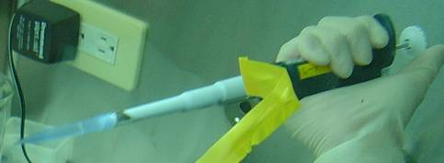
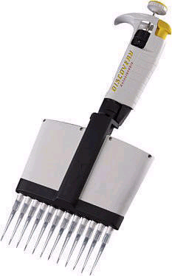
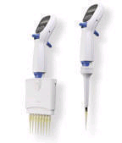
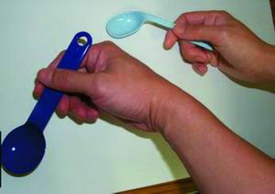
人因工程之應用
不符人因工程危害
補充
傳統pipette-須重複施力
電動pipette-避免重複施力
多管pipette-減少重複動作
新式藥杓(右方)-避免手腕彎曲
Notes:
重點提示：
以圖片例子說明優劣之處
左上圖說明 pipete 的使用常導致手部局部肌肉的肌鍵炎，因此有各種新產品的研發，中間圖是可同時注射多管，可以減少重覆性，更進步的是使用電力啟動（最右邊），而避免手指局部重複過度使用。
左下圖則是為減少因使用藥杓而使手腕腕隧道過度彎曲而開發出新版藥杓（淺藍色） 。
補充說明:
人因工程的核心概念：「以工作來適應人，非以人來適應工作」。
所以要健康的提高人們活動與工作的效果 (effectiveness) 和效率 ( efficiency) 可以從下面四個層面逐一分析：
1. 工具設備：使用哪些工具設備？這些工具設備好不好用？舉例…
2. 環境：工作環境的溫溼度、噪音、照明、空間大小等等
3. 方法程序：用什麼方法進行？方法有無需改進之處？
4. 組織團體：在什麼團體中工作？工作團體的文化為何？這部分常是影響心理健康的來源之ㄧ
四個層面雖看似各自獨立，但互有影響，所以各自分析後，提出的改善方案需要實際運作，才能印證實正的改善效果為何
補充:右上角圖若為吸取總溶液量較大的形式，應使用電動pipet

Slide 35

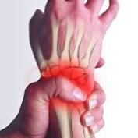
人因性危害
不符人因工程危害
人機介面不良：機器設備使用介面設計不良，導致失誤率增加或身體傷害的發生
  電腦使用
累積性肌肉骨骼傷害（CTD）：長時間、重複性與不自然的動作所引起的肌肉骨骼傷害，好發於上半身
  下背痛、腕隧道症候群、肌腱炎、網球肘
人為失誤：因為人的情緒、注意力、疲勞程度等因素造成的失誤
  誤動作 & 防呆裝置
Notes:
補充說明:
人機介面不良：
使用介面不良常導致失誤率增加或身體傷害的發生，電腦的使用是一個典型的人機系統的範例，滑鼠、鍵盤、螢幕、桌椅等都是人機介面，設計的好壞除了影響使用效果(效率)外，更會引起身體的一些疼痛或是傷害。
例:筆記電腦的小鍵盤相較傳統鍵盤，容易造成手腕彎曲
累積性肌肉骨骼傷害(CTD)：
會產生累積性肌肉骨骼傷害的主要成因為重覆、長時間、不自然的姿勢下收縮時，造成肌腱、腱鞘、韌帶、神經及肌肉之磨損或拉傷，通常是發生在肩膀、頸部及上肢等部位。常見的下背痛、腕隧道症候群、肌腱炎、網球肘的症狀都屬於此類問題。
人為失誤：
因為人的情緒、注意力、疲勞程度等因素造成的失誤，但其實操作者行為只是冰山的浮出部分，所以更重要的是藉由重新審視系統設計、 維修、管理制度、組織互動等不同層面的潛在影響而避免以後問題的再度產生。
大專院校實驗場所相關事故最重要之單項原因前五項為：火災爆炸(14.3%)、使用機具不當(12.3%)、使用有缺陷之機具(9.1%) 、採取不正確姿勢(8.4%)及其它(16.2%) 。高中職校實驗場所相關事故前五項最重要之單項原因為使用機具不當(40.3%)、採取不正確姿勢(20.1%)、工作中開玩笑(10.4%)、未使用防護具(8.2%)及其它(3.0%)。從這些事故發生的原因中，不乏因為缺少人因工程觀念所引起。

Slide 36
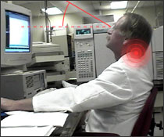
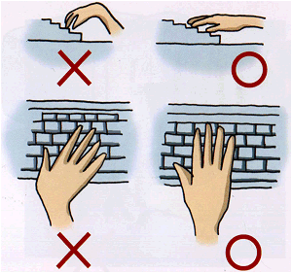
案例：電腦作業常見危害
不符人因工程危害
累積性肌肉骨骼傷害(CTD, Cumulative Trauma Disorder)
  肩頸痠痛：螢幕位置與高度、桌子高度等
  下背痛：椅子的選擇、坐姿等
  手部傷害：滑鼠與鍵盤、手部的支撐等
  預防：定時離開你的電腦一下，改變身體姿勢，適時休息
視覺機能傷害
  長時間與近距離用眼
  螢幕距離、螢幕品質、燈源位置、眩光
  預防：定時讓眼睛休息
不自然姿勢
圖片來源:勞工安全衛生研究所
36
Notes:
重點提示:
傳統鍵盤容易因不自然的姿勢(手腕彎曲)，引起累積性肌肉骨骼傷害，有許多人體工學鍵盤可以改善這種狀況
補充說明:
累積性肌肉骨骼傷害(CTD, Cumulative Trauma Disorder)
電腦常見部位如下：
1. 肩頸痠痛：跟螢幕位置與高度、桌子高度等很有關，如果桌子過高，手為了放在桌上操作，肩膀會微微聳起，螢幕過高產生頸部後折的動作，過長時間維持相同姿勢，肩頸痠痛就會出現。
2. 下背痛的發生與坐姿最有關係，而坐姿與椅子的選擇很有關係。因為坐姿會使腰椎產生比站立時更大的壓力，所以必須給予外來的支持力量，因此椅背能否適當支持下背部是很重要的，另外腳要能踩到地面（腰與大腿約90度，大腿與小腿約90度）的姿勢對於腰椎來說是比較輕鬆的姿勢。
3. 手部傷害常導因於滑鼠與鍵盤的操作，手腕操作姿勢應如圖所示，手腕與前臂應保持水平，避免屈曲及/或伸展現象，亦應保持手腕於正中姿勢，避免產生尺偏及/或橈篇的現象。如果使用的滑鼠與鍵盤不恰當、手部缺乏支撐等，很容易發生腕隧道症候群、肌鍵炎等問題。
預防：電腦使用長時間維持同一姿勢的工作型態，所以肌肉骨骼傷害的預防之道就是適時（1個小時起身一下）離開你的電腦，藉以改變身體姿勢，讓身體的肌肉骨骼有機會休息。
視覺機能傷害
主要導因於長時間與近距離用眼，而使得視覺功能下降，如近視加深、暫時性調節不良與間歇性雙影等症狀。會產生視覺機能傷害的因素有螢幕距離過近（建議約60-70cm）、螢幕品質不好（對比與亮度，或有閃爍與抖動問題）、眩光（直接或間接反光問題都要避免）、不當照明：照明不夠或是照明不均。
預防的不二法門是定時讓眼睛休息（1個小時讓眼睛休息一下，閉眼或看向遠處等）。
實驗場所若採光照明不足，會導致視覺疲勞，影響工作效率，增加失誤率，其中不當之採光、照明和閃爍光源，是實驗場所潛在危害之重要因素。

Slide 37
參、高中職實驗室災害類型
Notes:
本部分投影片資料之統計數據來源年代較

Slide 38
近年高中職校園災害類型
依發生事故的場所屬性區分

Slide 39
近年高中職校園災害類型
依發生事故的媒介區分

Slide 40
近年高中職校園災害類型
依事故發生原因區分

Slide 41
近年高中職校園災害類型
依事故類型區分

Slide 42
肆、高中職同學實驗室安全衛生應注意事項
Notes:
說明:
1.高工職之實驗室、試驗室、實習場所之狀況與大專院校碩博士班實驗室有極大差異，若以過去針對碩博士班同學之安全衛生要求事項來要求高工職同學，高工職同學恐難以理解。
2.本章以高工職同學於實驗室等場所內，為維護其安全與健康，並培養未來於職場避免災害之能力為著眼點，提出數項基本要求。
3.若講者當時授課對象為各級教師與職員，並無高工職同學，本章可以略過不提；亦或聽講對象中有高中職教師時，可以考慮建議其參考本章內容以要求其教授之同學們。

Slide 43
職場-實習場所：安全衛生三階段
確實遵守規範、切忌疏忽大意
瞭解規範內涵
培養發現、評估與控制危害的能力
Notes:
說明:
以今日高工職之課程內容與學習狀況，同學們若能達成本投影片中三項要求，應足以在實驗室與未來職場絕大部分的狀況下保障自身與周遭人員之安全與健康。

Slide 44
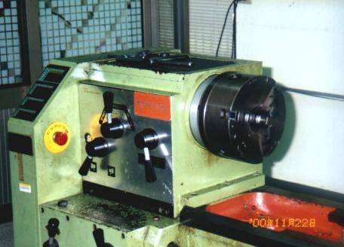
遵守實習場所老師的指導
遵守實習場所老師的指導，避免突發奇想、開玩笑
  金屬鈉與水
避免疏忽，漏失應執行步驟
  車床上T型工具忘記拆下，啟動運轉飛出，正中同學頭部
Notes:
說明:
金屬鈉實驗應非現今高中職之課程內容，但因類似案例(未見於報章者)數目眾多，可作為案例來教導同學。

Slide 45
案例:學調酒灌高粱 高職女昏3天
○○高職十六歲女高職生上調酒課被同學激她不會喝酒，怎麼調出好喝的酒？賭氣灌下半瓶高粱酒，造成大腦水腫，還好及時被家人發現送醫，昏睡三天才甦醒。
Notes:
學調酒灌高粱 高職女昏3天
更新日期:2009/05/18 02:42 盧金足／台中報導
去年東海大學女學生跟同學打賭一口氣喝下三分之二瓶高粱酒，送醫已回天乏術；中部有名十六歲女高職生最近也差點重蹈悲劇，上調酒課被同學激她不會喝酒，怎麼調出好喝的酒？賭氣灌下半瓶高粱酒，造成大腦水腫，還好及時被家人發現送醫，昏睡三天才甦醒。
醫生接獲這起案例時也嚇一大跳，直呼「喝太多了，真的會喝到掛！」
彰化基督醫院小兒神經科醫師張明裕，昨天在中國醫藥大學舉行的台灣小兒神經醫學會中，提出此案例。他表示，起初還以為是女學生想不開藉酒澆愁或憂鬱症，造成喝酒過量。
餐飲科同學笑酒量差 半瓶下肚
調查後才發現滴酒不沾的女學生，就讀餐飲科，上調酒課時，被同學譏笑不會喝酒，怎麼能調出好口味的調酒？她受刺激在實習教室中，拿起調酒教材五十八度高粱酒，當成白開水猛灌，同學看她阿沙力的喝下二分之一瓶高粱，不敢再訕笑，有人還拍拍手稱讚「真厲害！」
但這名高職生喝完半瓶高粱後，頭暈不已，下午四點靠著意志力撐回到家，倒頭就睡，直到晚上十點，家人叫她起來吃飯、洗澡，發現毫無知覺，全身都有酒味，驚覺事態嚴重馬上送醫。
酒精濃度破表五倍 大腦有水腫
張明裕表示，女學生送醫時，經血液檢測，發現她酒精濃度高達檢測儀器最高值五百mg/dＬ，懷疑她的酒精濃度早就破表，而酒精濃度一百mｇ/ｄＬ即屬酒精中毒，她的濃度還超過中毒標準五倍多。
酒測值飆高到五百連醫生都是第一次見到，以電腦斷層掃描，女學生大腦已出現水腫，不僅會釀成酸中毒，腸胃道出血，再拖幾個小時，酒精濃度太高，還可能有呼吸中止、血壓下降、嘔吐物因咽喉無法反射吐出而噎死。
張明裕說，醫院繄急幫女學生以輸液矯正體質，稀釋酒精中毒的碳酸鈉後，每兩小時酒精濃度就下降廿mg/ｄＬ，終於在送醫四十八小時後，女學生才慢慢醒過來。
提醒您：喝酒過量有害健康喝酒不開車，開車不喝酒
插入自 <file://D:\Documents\新聞\新聞\學調酒灌高粱 高職女昏3天-Yahoo!奇摩新聞.htm>
賭一口氣 灌500CC高粱 16歲女險丟命
更新日期:2009/05/18 04:09
呈瀕死狀態 幸急救回魂
〔記者徐夏蓮／台中報導〕去年十一月東海大學一位女生和同學打賭喝下五十八度的高粱喝到掛，今年三月間南投一名十六歲餐飲科女生又重蹈覆轍，竟一口氣喝下五十八度的高粱酒五百多西西，呈瀕死狀態，幸運的是她被家人緊急送醫，才撿回一條命。
台灣小兒神經醫學會昨日在中國醫藥大學舉行年會，彰基小兒神經科醫師張明裕提出「青少年急性酒精中毒幾近死亡之病例報告」，他以此病例提醒青少年，酒和毒藥僅一線之隔。
急性酒精中毒 指數破表
張明裕說，女學生當天下午四點左右，一口氣灌五百多西西的高粱酒，晚上十點多家長發現她全身冒冷汗、意識不清，連忙將她送醫，當時腦部水腫、血壓極低、腸胃道出血，通常驗血酒精濃度超過一百mg/dl，即屬酒精中毒 ，這位小女生指數「破表」，竟超過五百以上。
張明裕指出，酒駕認定為三十mg/dl以上，血中酒精濃度達五十mg/dl以上即會依公共危險罪移送法辦。
這位小女生送醫後第二天早上轉彰化基督教醫院加護病房，當時她血中酒精濃度還高達三○二mg/dl，直到送醫第三天才降到十mg/dl左右。
由於她一下喝下這麼大量的高粱酒，送醫時已呈瀕死狀態，醫院一度懷疑她是自殺，持續追蹤發現她是受不了同學譏笑她不會喝酒，一時賭氣才會喝那麼多，真的不是自殺。
張明裕指出，國外曾報告血中酒精濃度超過二百mg/dl就會致死，如果家人沒有及時將她送醫，她就會像東海大學那位女生一樣喪命。因為一下喝下這麼大量的烈酒，不是酒精中毒呼吸中止致死、就是低血壓致死，要不也可能被嘔吐物哽死。
張明裕說，酒精是一種中樞神經抑制物，對人體的影響，依個人體質而有所不同，從沒有喝過五十八度高粱酒的人，若一口氣喝下一百西西就可能危及性命，更何況她喝了五百多西西。
提醒您：喝酒過量有害健康喝酒不開車，開車不喝酒
插入自 <file://D:\Documents\新聞\新聞\賭一口氣 灌500CC高粱 16歲女險丟命-Yahoo!奇摩新聞.htm>

Slide 46
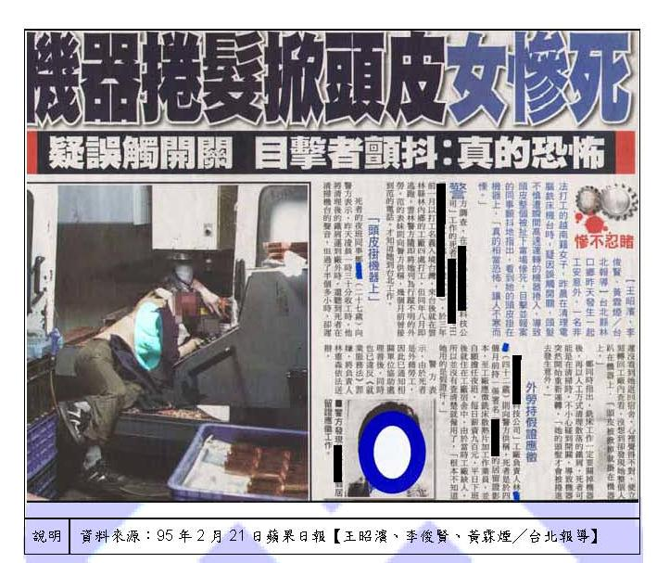
Notes:
說明:
操作旋轉、易夾轉機械設備時，長髮應妥善固定為基本要求，但本投影片中案例於國內屢見不鮮，講師可以本案例說明實驗室安全規範之重要性，違反規範導致災害的發生率或許不高，但一旦發生後果極嚴重，絕不可忽視。

Slide 47
瞭解安全衛生規範內涵
在學校要學習不只有考試而已
  在實習場所養成安全衛生的良好習慣→減少未來進入職場的阻礙
  在實習場所學習、瞭解安全衛生規範的內涵(含設備的安全裝置) →提升未來爭取優良職場的競爭力
  進一步培養危害辨識、危害評估與危害預防的能力→全面提升安全衛生管理能力
Notes:
說明:
前述遵守實驗室、試驗室規範，可保障同學們於實驗室內不受傷害，但為了在未來職場同樣維護安全與健康，並提升自身的職場競爭力，同學們還須能了解安全衛生規範之意義與目的，並培養危害辨識、評估與控制之能力。

Slide 48
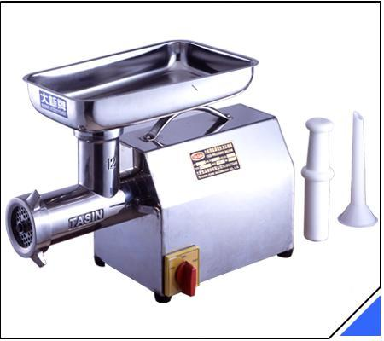
攪肉機
一般機械器具
潛在危害：
  攪拌時物料的噴濺
  捲入
安全防護：
  配帶安全眼鏡
  避免穿著寬鬆衣物
  手部不可伸入機器內部
  不可將身体靠在機器上
Notes:
說明:
1.本頁與次張投影片案例，目的在於說明了解規範意涵之重要性。
2.不使用輔助器，直接用手將物料推入絞肉機之狀況於國內相當常見，導致手部被捲入之案件亦時有所聞，高工職亦發生過同類型災害。

Slide 49
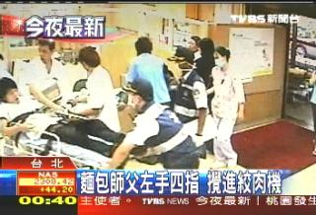
遵守規範：攪肉機-意外案例
一般機械器具
北縣新莊一家麵包工廠，下午發生意外，楊姓男子把鹹蛋黃送進絞肉機裡，疑似直接用手推入，沒有用輔助器，導致左手被絞肉機卡住，連人帶機器被送往急診室急救，但由於傷勢過重，可能面臨截肢。

Slide 50
培養自身的安全衛生意識與能力
進一步培養危害辨識、危害評估與危害預防的能力→全面提升安全衛生管理能力
辨識危害
評估危害
控制危害
  工程控制
  行政管理
  使用個人防護具
Notes:
說明:
1.同學們需於學校實驗室、試驗室學習與培養危害辨識、評估與控制之知識與能力。
2.因本課程投影片數目有限，以下數張投影片以機械性危害等為例，說明何謂”危害辨識”，其餘部分請講者依對象、授課時間酌量補充說明。

Slide 51
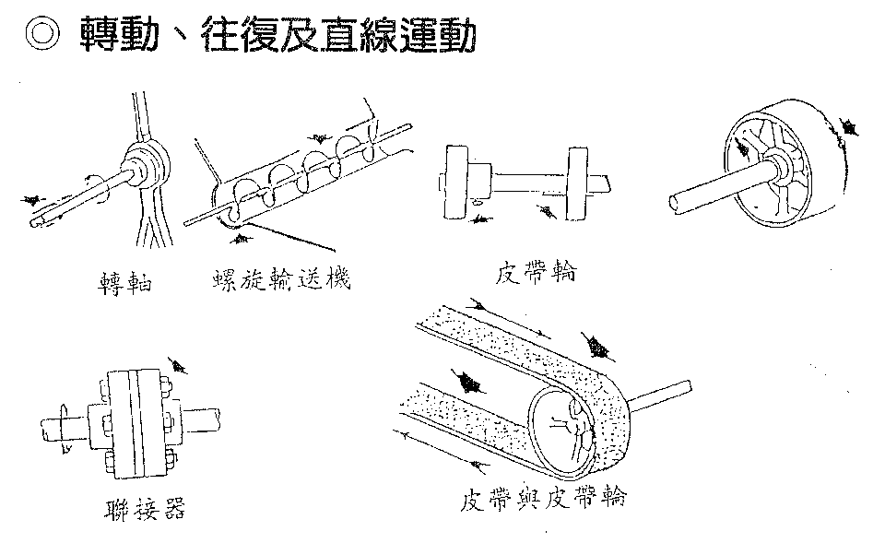
危害辨識:機械潛在危害來源1
轉動、往復及直線運動
皮帶輪
轉軸
螺旋輸送機
51
聯接器
皮帶與皮帶輪
Notes:
箭頭表示潛在危害點

Slide 52
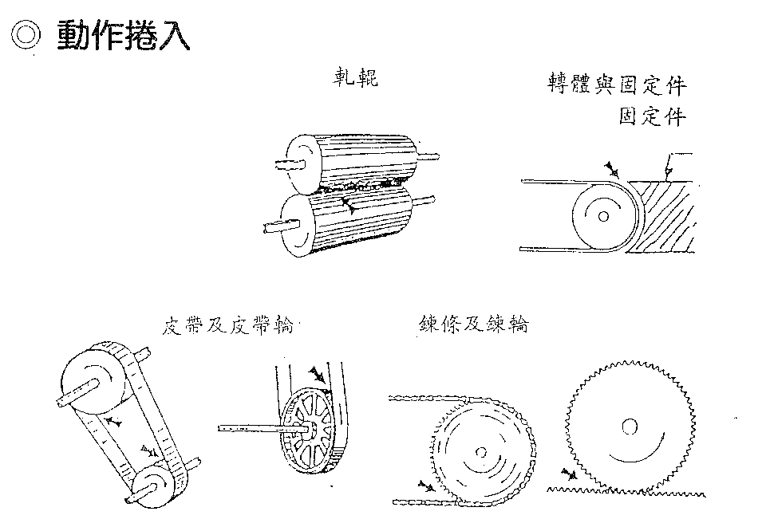
危害辨識:機械潛在危害來源2
動作捲入
軋輥
轉體與固定件
固定件
皮帶與皮帶輪
鍊條及鍊輪
52
Notes:
箭頭表示潛在危害點
1可能造成之危害為四肢及頭髮捲入。
2.避免穿著寬鬆之衣物及配戴項鍊等易遭捲入之飾品。

Slide 53
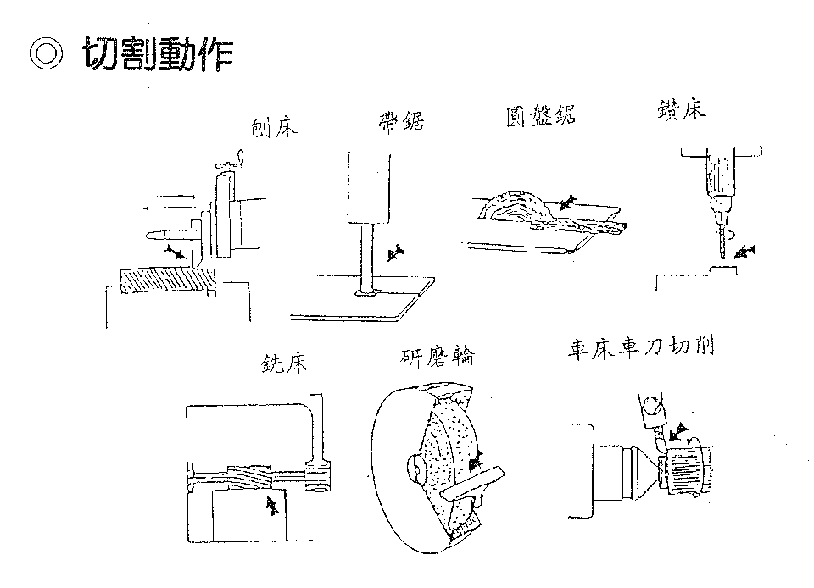
危害辨識:機械潛在危害來源3
切割動作
圓盤鋸
鑽床
刨床
帶鉅
研磨輪
車床車刀切削
銑床
53
Notes:
箭頭表示潛在危害點
1.可能造成之危害為割傷、撞傷及上肢捲入。
2.使用過程中嚴格禁止配戴手套。
3.須全程配戴防護眼鏡及穿著專用之工作服。

Slide 54
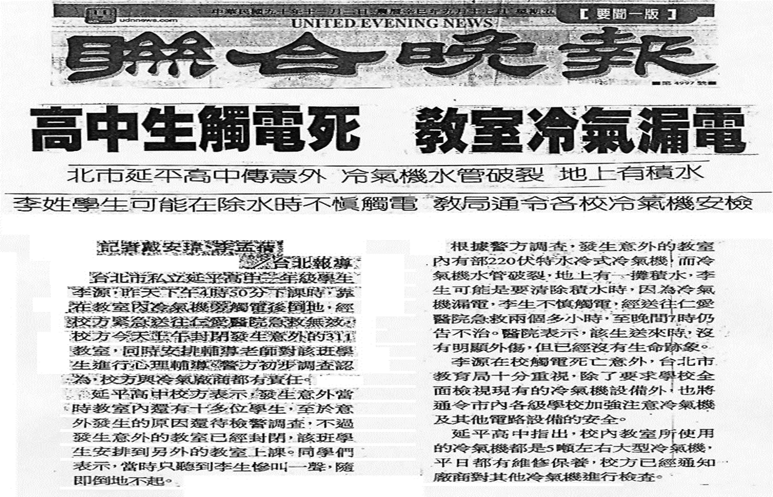
危害辨識:冷氣漏電高中生感電死亡
補充

Slide 55
第一階段結語
確實遵守規範、切忌疏忽大意
瞭解規範內涵
培養發現問題(危害)的能力，進行預防與控制
Notes:
說明:
1.針對高工職同學所作之結語。
2.同學們為了避免發生實驗室災害，務必遵照教師指導、遵守實驗室規範。
3.但光遵守規範，僅能於原本的實驗室內發揮作用，為能在未來職場同樣能保護自己與同事之安全與健康，同學們須了解規範之內涵、意義為何，未來才能在職場，沒有教師隨侍在側時理解該處安全衛生守則之正確意義。
4.更進一步，當未來身負管理責任，面對未定有安全衛生規範之環境，如何保障自身與所屬勞工之健康? 這就必須培養從新環境中發掘危害點，評估其風險，並選擇適當適當控制措施之能力，亦即危害辨識、評估與控制。而在實驗室中有經驗豐富的教師指導，並可解答問題，正是培養此類能力之良好起點。

Slide 56
伍、進階:實驗室安全衛生管理
國內相關法規
學校安全衛生管理體系
實驗室環境與特性
Notes:
說明:
1.本階段章節投影片，基本上維持”教育部實驗室(實習)場所安全衛生教育訓練六年推動計畫”時所製作之“實驗室安全衛生管理”教材中，第三部分”實驗室安全衛生管理”之內容(相關法規內容已更新，並補充新投影片)。於本年度計畫(104年度教育部”校園職業安全衛生知能提昇暨教育訓練推動計畫)為針對國小、國中、高中職、大專院校教師與相關行政人員教學所用。
2.另，本年度另有新設之”緊急應變教材”，故本教材並不設專章講授緊急應變(亦即刪除舊實驗室安全衛生管理第四部份緊急應變)
3.若大專院校於辦理碩博士班新生實驗室安全衛生教育訓練時，使用之時程時間分配模式依”教育部實驗室(實習)場所安全衛生教育訓練六年推動計畫”格式者，可以將本教材前兩章節刪除，並補充原”實驗室安全衛生管理”教材第四部份”緊急應變”(該部分尚未有法規更新)後，即可將整份教材帶入使用。

Slide 57
開始進行實驗室前，你必須知道哪些事?
瞭解國內相關法規
  哪一些法規與實驗室安全衛生有關
  進實驗室前，為何必須要接受教育訓練
瞭解學校安全衛生管理體系
  請找出學校主管安全衛生的單位
  學校的安全衛生工作守則
  其他有關的行政程序
瞭解實驗室特性與環境
  實驗室的安全衛生守則
  可能面對的危害類型
  有哪些設備與程序可預防危害

Slide 58
瞭解國內相關法規
法規是實驗室安全衛生的重要標準!
應在合理可行範圍採取必要之預防設備
職業安全衛生設施規則
Notes:
補充說明:
職業安全衛生設施規則(103.7.1)
第 2 條 本規則為雇主使勞工從事工作之安全衛生設備及措施之最低標準。

Slide 59
學校實驗室安全衛生管理之相關法規
瞭解國內法規
勞動部相關法規
  職業安全衛生法
    第1條：為防止職業災害，保障工作者安全及健康，特制定本法。
    第4條：本法適用於各業。
  安全衛生管理：職業安全衛生管理辦法等
  教育訓練：職業安全衛生教育訓練規則等
  化學品標示:危害性化學品標示及通識規則等
  化學品使用管理：有機溶劑中毒預防規則等
  機械設備設置與檢查：職業安全衛生設施規則等
Notes:
59
說明:
1.根據過去勞工安全衛生法第四條，明定第一款至第十四款適用勞工安全衛生法之行業，並未包含學校，而勞工委員會(現今勞動部)於82至90年間，陸續以公告的方式將國中至高中實驗室內入職業安全衛生法管轄；而在102.07.03勞工安全衛生法修正名稱為職業安全衛生法，及修正全文 55 條條文內容後，明定 : 「本法適用於各業」，自此各行業各場所均受到職業安全衛生法之保障。
2. 一般未領有津貼，單純只是念書的學生既不是勞工也不是工作者，故純就法理而言，學生是否屬於職業安全衛生法之保障對象仍有未明之處。但學校從事教學，就業務上而言有義務須保障學生之安全與健康，故若學生在實驗室做實驗時因校方的疏失，導致因實驗而受傷害，而否就職業安全衛生法對雇主處罰或有爭議，但可依刑法276條”執行業務過失”對相關人員求刑，及負擔民法上之損失賠償責任則是可以確定的。
3.至於在實驗室內從事工作之教職員，領有相關實驗工作津貼的工讀生或研究助理，則理所當然屬於職業安全衛生法保障之對象。
上述三段內容僅提供有從事實驗室安全衛生管理工作之人員參考，講者對一般學生授課時不需講授上述之內容。
勞動部職業安全衛生署相關法規
職業安全衛生法、職業安全衛生法施行細則、危害性化學品標示及通識規則、特定化學物質危害預防標準、有機溶劑中毒預防規則、危險性機械及設備安全檢查規則、職業安全衛生管理辦法、職業安全衛生教育訓練規則、職業安全衛生設施規則、鍋爐及壓力容器安全規則、勞工健康保護規則

Slide 60
學校實驗室安全衛生管理之相關法規(續)
瞭解國內法規
環境保護署相關法規
  毒性化學物質：毒性化學物質管理法、學術機構運作毒性化學物質管理辦法等
  實驗室廢棄物：廢棄物清理法、有害事業廢棄物認定標準、事業廢棄物貯存清除處理方法及設施標準等
  其他：水污染防治法等
Notes:
補充說明:
環保署相關法規
毒性化學物質管理法、毒性化學物質管理法施行細則、毒性化學物質危害預防及應變計畫作業辦法、毒性化學物質標示及安全資料表管理辦法、毒性化學物質應變器材及偵測與警報設備管理辦法、學術機構運作毒性化學物質管理辦法、列管毒性化學物質及其運作管理事項、廢棄物清理法、廢棄物清理法施行細則、有害事業廢棄物認定標準、事業廢棄物貯存清除處理方法及設施標準、水污染防治法

Slide 61
學校實驗室安全衛生管理之相關法規(續)
瞭解國內法規
衛生福利部相關法規
  傳染病防治法、感染性生物材料管理辦法、生物安全第一等級至第三等級實驗室安全規範等
原子能委員會相關法規
  游離輻射防護法、游離輻射防護安全標準、輻射防護管理組織及輻射防護人員設置標準等
內政部消防署相關法規
  消防法、公共危險物品及可燃性高壓氣體設置標準暨安全管理辦法、各類場所消防安全設備設置標準等
其他相關法規
  先驅化學品工業原料之種類及申報檢查辦法(經濟部)、基因轉殖植物田間試驗管理辦法(農委會)、建築法、建築技術規則建築設備編(內政部)
Notes:
補充說明:
衛生福利部相關法規
傳染病防治法、感染性生物材料管理辦法、生物安全第一等級至第三等級實驗室安全規範
原子能委員會相關法規
游離輻射防護法、游離輻射防護法施行細則、游離輻射防護安全標準、輻射防護管理組織及輻射防護人員設置標準
消防署相關法規
消防法、消防法施行細則、公共危險物品及可燃性高壓氣體設置標準暨安全管理辦法、各類場所消防安全設備設置標準
其他相關法規
先驅化學品工業原料之種類及申報檢查辦法(經濟部)、基因轉殖植物田間試驗管理辦法(農委會)、建築法、建築技術規則建築設備編(內政部)

Slide 62
職業安全衛生法
瞭解國內法規
雇主：
  事業主
  事業經營負責人
工作者：指勞工、自營作業者及其他受工作場所負責人指揮或監督從 事勞動之人員。
勞工：受僱從事工作獲致工資者，其義務如下：
  接受雇主安排之體格檢查、健康檢查
  接受雇主施以之從事工作及預防災變所必要之安全衛生教育訓練
  遵守報經備查之安全衛生工作守則
  違反可處新台幣三千元以下罰鍰
職業安全衛生法、游離輻射防護法、感染性生物材料管理辦法
Notes:
62
重點提示
1.職業安全衛生法的目的在於規範雇主，必須採取種種措施保障勞工在工作場所不會遭受職業傷害。以學校環境而言，就是要求學校經由提供安全衛生教育訓練課程，購置符合需求的設備，訂定且執行相關安全衛生行為規範，來確保在實驗室工作老師們在進行實驗時不會遭受危害。
2.而在法令上，除了因從事實驗室工作而領有工讀金的學生外，一般在實驗室內從事實驗研究工作的學生並不算是勞工，教育部有一「學校實驗室與實習場所安全衛生管理要點」，其中「貳、安全衛生與組織與管理….. 九、學校對實驗場所工作人員及學員應實施必要之安全衛生教育訓練。」，故針對有進實驗室的碩博士生舉辦教育訓練是有依據的。而在職業安全衛生法(102.7.3)公布後，若從職業安全衛生法第2條第1項第1款，職業安全衛生法施行細則第2條第2項的內容來看，有進實驗室但沒拿津貼，不算是勞工的碩博士生，應屬於「工作者」(條文內容請見下方補充資料)，而就職業安全衛生教育訓練規則第16條第二項，他們是要如同勞工一樣接受教育訓練的。(本段(2)關於職業安全衛生法的說明，為筆者純就法條內容文字的見解，目前尚無職安政府單位做出同樣的明確解釋)
3.職業安全衛生法對勞工，僅有的要求就是投影片中的最後三項，接受健康檢查、接受教育訓練、遵守安全衛生工作守則。
補充說明:
3.健康檢查部份:勞安、輻射防護、感染性生物材料三法規中均有提及
職業安全衛生法(102.07.03)
第 2 條
本法用詞，定義如下：
一、工作者：指勞工、自營作業者及其他受工作場所負責人指揮或監督從事勞動之人員。
二、勞工：指受僱從事工作獲致工資者。
三、雇主：指事業主或事業之經營負責人。
四、事業單位：指本法適用範圍內僱用勞工從事工作之機構。
五、職業災害：指因勞動場所之建築物、機械、設備、原料、材料、化學品、氣體、蒸氣、粉塵等或作業活動及其他職業上原因引起之工作者疾病、傷害、失能或死亡。
第 20 條 雇主於僱用勞工時，應施行體格檢查；對在職勞工應施行下列健康檢查：
一、一般健康檢查。
二、從事特別危害健康作業者之特殊健康檢查。
三、經中央主管機關指定為特定對象及特定項目之健康檢查。
前項檢查應由中央主管機關會商中央衛生主管機關認可之醫療機構之醫師為之；檢查紀錄雇主應予保存，並負擔健康檢查費用；實施特殊健康檢查時，雇主應提供勞工作業內容及暴露情形等作業經歷資料予醫療機構。
前二項檢查之對象及其作業經歷、項目、期間、健康管理分級、檢查紀錄與保存期限及其他應遵行事項之規則，由中央主管機關定之。
醫療機構對於健康檢查之結果，應通報中央主管機關備查，以作為工作相關疾病預防之必要應用。但一般健康檢查結果之通報，以指定項目發現異常者為限。
第二項醫療機構之認可條件、管理、檢查醫師資格與前項檢查結果之通報內容、方式、期限及其他應遵行事項之辦法，由中央主管機關定之。
勞工對於第一項之檢查，有接受之義務。
第 32 條 雇主對勞工應施以從事工作與預防災變所必要之安全衛生教育及訓練。
前項必要之教育及訓練事項、訓練單位之資格條件與管理及其他應遵行事項之規則，由中央主管機關定之。
勞工對於第一項之安全衛生教育及訓練，有接受之義務。
第 34 條 雇主應依本法及有關規定會同勞工代表訂定適合其需要之安全衛生工作守
則，報經勞動檢查機構備查後，公告實施。
勞工對於前項安全衛生工作守則，應切實遵行。
第 46 條
違反第二十條第六項、第三十二條第三項或第三十四條第二項之規定者，處新臺幣三千元以下罰鍰。
職業安全衛生法施行細則 (103.6.26)
第 2 條 本法第二條第一款、第十條第二項及第五十一條第一項所稱自營作業者，指獨立從事勞動或技藝工作，獲致報酬，且未僱用有酬人員幫同工作者。
本法第二條第一款所稱其他受工作場所負責人指揮或監督從事勞動之人員，指與事業單位無僱傭關係，於其工作場所從事勞動或以學習技能、接受職業訓練為目的從事勞動之工作者。
職業安全衛生教育訓練規則 (103.6.27)
第 16 條
雇主對新僱勞工或在職勞工於變更工作前，應使其接受適於各該工作必要
之一般安全衛生教育訓練。但其工作環境、工作性質與變更前相當者，不
在此限。
無一定雇主之勞工及其他受工作場所負責人指揮或監督從事勞動之人員，
應接受前項安全衛生教育訓練。
前二項教育訓練課程及時數，依附表十四之規定。
中央主管機關建置或認可之職業安全衛生教育訓練網路教學課程，事業單
位之勞工上網學習，取得認證時數，其時數得抵充一般安全衛生教育訓練
時數至多二小時。
游離輻射防護法(91.01.30)
第 16 條 雇主僱用輻射工作人員時，應要求其實施體格檢查；對在職之輻射工作人員應實施定期健康檢查，並依檢查結果為適當之處理。
輻射工作人員因一次意外曝露或緊急曝露所接受之劑量超過五十毫西弗以上時，雇主應即予以包括特別健康檢查、劑量評估、放射性污染清除、必要治療及其他適當措施之特別醫務監護。
前項輻射工作人員經特別健康檢查後，雇主應就其特別健康檢查結果、曝露歷史及健康狀況等徵詢醫師、輻射防護人員或專家之建議後，為適當之工作安排。
第一項健康檢查及第二項特別醫務監護之費用，由雇主負擔。
第一項體格檢查、健康檢查及第二項特別醫務監護之紀錄，雇主應依主管機關之規定保存。
第二項所定特別健康檢查，其檢查項目由主管機關會同中央衛生主管機關定之。
輻射工作人員對於第一項之檢查及第二項之特別醫務監護，有接受之義務
感染性生物材料管理辦法(103.3.11)
第 18 條 生物安全第二等級以上實驗室，應於明顯處標示生物安全等級、生物危害標識、實驗室主管、管理人員姓名、聯絡電話及其緊急處理措施。
設置單位應定期辦理前項實驗室工作人員健康檢查及建立健康狀況異常監
控機制。
設置單位對於使用第三級以上危險群微生物之實驗室工作人員，應保存血清檢體至其離職後十年。但使用第二級以下危險群微生物之實驗室工作人員，其血清檢體及保存期限，由生安會定之。
第 19 條 實驗室新進人員應接受實驗室生物安全課程至少八小時。
實驗室工作人員每年應取得實驗室生物安全持續教育至少四小時。
生物安全第三等級以上實驗室新進人員，應參加中央主管機關認可之生物安全訓練。
補充說明
雇主(employer)
(ㄧ)事業主：公司行號法人事業即為該公司行號，自然人事業主為該公司行號負責人。
係指事業之經營主體，在法人組織時為該法人;在個人企業則為該事業之事業主，通常係事業所有人或法定代理人而言。
(二)事業經營負責人：
(1)須為獨立經營事業體 (2)須經授權行使經營權 (3)須能行使權利負擔義務。
例如某公司林口廠，該廠獨立經營，廠長具經營權負經營成敗之責任，該廠廠長為某公司林口廠事業單位之事業單位負責人。
勞工，謂受僱從事工作獲致工資者。為職業安全衛生法規定被保護者，美國稱為受雇者(employee)，日本稱為勞動者，英國稱為工作者(worker)。其定義有實際勞雇關係，有因工作獲得報酬者。
第一、勞工為受僱者，乃受人僱用之意。
第二、勞工須從事工作 。
第三、勞工因工作獲致工資。

Slide 63
安全衛生教育訓練
瞭解國內法規
提供教育訓練是學校的責任與義務
接受教育訓練是同學們的義務，更是權利
新進人員教育訓練(進入實驗室前)
  一般安全衛生教育訓練（3 小時以上）
  對製造、處置或使用危害性化學品之人員應增加 3 小時之相關教育訓練。
感染預防教育訓練&實驗室生物安全課程
  實驗室有生物病原體危害風險者應接受感染預防教育訓練(勞動部)。
  實驗室新進人員應接受實驗室生物安全課程至少八小時(衛生福利部)。
在職教育訓練
職業安全衛生設施規則、職業安全衛生教育訓練規則、感染性生物材料管理辦法、游離輻射防護法施行細則
Notes:
63
說明:
1.職業安全衛生法對於進入實驗室，未領有工作津貼之學生，校方是否須對其進行類似新進勞工之一般性安全衛生教育訓練，及內容應包含哪些項目未有定論，但就校方須保障學生於校內學習時之安全與健康之義務而言，對於進入實驗室之學生進行某種安全衛生教育仍有其必要性。
2.而對於進入實驗室工作之教職員、研究助理，領有相關工作津貼之工讀生、兼任助理等符合職業安全衛生法”勞工”身分之人員，校方則須依各種法令規定，進行對應之教育訓練。
補充說明
職業安全衛生法(102.07.03)：
第 32 條 雇主對勞工應施以從事工作與預防災變所必要之安全衛生教育及訓練。
前項必要之教育及訓練事項、訓練單位之資格條件與管理及其他應遵行事項之規則，由中央主管機關定之。
勞工對於第一項之安全衛生教育及訓練，有接受之義務。
職業安全衛生教育訓練規則 (103.6.27)
第 16 條 雇主對新僱勞工或在職勞工於變更工作前，應使其接受適於各該工作必要之一般安全衛生教育訓練。但其工作環境、工作性質與變更前相當者，不在此限。
無一定雇主之勞工及其他受工作場所負責人指揮或監督從事勞動之人員，應接受前項安全衛生教育訓練。
前二項教育訓練課程及時數，依附表十四之規定。
中央主管機關建置或認可之職業安全衛生教育訓練網路教學課程，事業單位之勞工上網學習，取得認證時數，其時數得抵充一般安全衛生教育訓練時數至多二小時。
附表十四 一般安全衛生教育訓練課程、時數
一、課程（以與該勞工作業有關者）：
(一)作業安全衛生有關法規概要
(二)職業安全衛生概念及安全衛生工作守則
(三)作業前、中、後之自動檢查
(四)標準作業程序
(五)緊急事故應變處理
(六)消防及急救常識暨演練
(七)其他與勞工作業有關之安全衛生知識
二、教育訓練時數：
新僱勞工或在職勞工於變更工作前依實際需要排定時數，不得少於三小時。但從事使用生產性機械或設備、車輛系營建機械、高空工作車、捲揚機等之操作及營造作業、缺氧作業、電焊作業等應各增列三小時；對製造、處置或使用危害性化學品者應增列三小時。
各級業務主管人員於新僱或在職於變更工作前，應參照下列課程增列六小時。
(一)安全衛生管理與執行。
(二)自動檢查。
(三)改善工作方法。
(四)安全作業標準。第 17 條 雇主對擔任下列工作之勞工，應依工作性質使其接受安全衛生在職教育訓
練：
一、職業安全衛生業務主管。
二、職業安全衛生管理人員。
三、勞工健康服務護理人員。
四、勞工作業環境監測人員。
五、施工安全評估人員及製程安全評估人員。
六、高壓氣體作業主管、營造作業主管及有害作業主管。
七、具有危險性之機械或設備操作人員。
八、特殊作業人員。
九、急救人員。
十、各級管理、指揮、監督之業務主管。
十一、職業安全衛生委員會成員。
十二、營造作業、車輛系營建機械作業、高空工作車作業、缺氧作業、局
限空間作業及製造、處置或使用危險物、有害物作業之人員。
十三、前述各款以外之一般勞工。
十四、其他經中央主管機關指定之人員。
無一定雇主之勞工或其他受工作場所負責人指揮或監督從事勞動之人員，
亦應接受前項第十二款及第十三款規定人員之一般安全衛生在職教育訓練
。
第一項第一款至第三款人員之安全衛生在職教育訓練，其訓練時間每二年
至少六小時；第四款至第六款人員之安全衛生在職教育訓練，每三年至少
六小時；第七款至第十三款人員之安全衛生在職教育訓練，每三年至少三
小時。
游離輻射防護法(91.01.30)
第 14 條 從事或參與輻射作業之人員，以年滿十八歲者為限。但基於教學或工作訓練需要，於符合特別限制情形下，得使十六歲以上未滿十八歲者參與輻射作業。
任何人不得令未滿十六歲者從事或參與輻射作業。
雇主對告知懷孕之女性輻射工作人員，應即檢討其工作條件，以確保妊娠期間胚胎或胎兒所受之曝露不超過游離輻射防護安全標準之規定；其有超過之虞者，雇主應改善其工作條件或對其工作為適當之調整。
雇主對在職之輻射工作人員應定期實施從事輻射作業之防護及預防輻射意外事故所必要之教育訓練，並保存紀錄。
輻射工作人員對於前項教育訓練，有接受之義務。
第一項但書規定之特別限制情形與第四項教育訓練之實施及其紀錄保存等事項，由主管機關會商有關機關定之。
第 31 條 操作放射性物質或可發生游離輻射設備之人員，應受主管機關指定之訓練，並領有輻射安全證書或執照。但領有輻射相關執業執照經主管機關認可者或基於教學需要在合格人員指導下從事操作訓練者，不在此限。
前項證書或執照，於操作一定活度以下之放射性物質或一定能量以下之可發生游離輻射設備者，得以訓練代之；其一定活度或一定能量之限值，由主管機關定之。
第一項人員之資格、訓練、證書或執照之核發、有效期限、換發、補發、廢止與前項訓練取代證書或執照之條件及其他應遵行事項之管理辦法，由主管機關會商有關機關定之。
游離輻射防護法施行細則(97.02.22)
第 5 條 雇主依本法第十四條第四項規定對在職之輻射工作人員定期實施之教育訓練，應參酌下列科目規劃，且每人每年受訓時數須為三小時以上，其中二分之一訓練時數得以播放錄影帶、光碟或視訊等方式代之，並保存紀錄：
一、輻射基礎課程。
二、輻射度量及劑量。
三、輻射生物效應。
四、輻射防護課程。
五、原子能相關法規。
六、安全作業程序及工作守則。
七、主管機關提供之相關資訊。
職業安全衛生設施規則(103.7.1)
第 297-1 條 雇主對於工作場所有生物病原體危害之虞者，應採取下列感染預防措施：
一、危害暴露範圍之確認。
二、相關機械、設備、器具等之管理及檢點。
三、警告傳達及標示。
四、健康管理。
五、感染預防作業標準。
六、感染預防教育訓練。
七、扎傷事故之防治。
八、個人防護具之採購、管理及配戴演練。
九、緊急應變。
十、感染事故之報告、調查、評估、統計、追蹤、隱私權維護及紀錄。
十一、感染預防之績效檢討及修正。
十二、其他經中央主管機關指定者。
前項預防措施於醫療保健服務業，應增列勞工工作前預防感染之預防注射等事項。
前二項之預防措施，應依作業環境特性，訂定實施計畫及將執行紀錄留存三年，於僱用勞工人數在三十人以下之事業單位，得以執行紀錄或文件代替。
感染性生物材料管理辦法(103.3.11)
第 19 條 實驗室新進人員應接受實驗室生物安全課程至少八小時。
實驗室工作人員每年應取得實驗室生物安全持續教育至少四小時。
生物安全第三等級以上實驗室新進人員，應參加中央主管機關認可之生物安全訓練。

Slide 64
瞭解學校安全衛生管理組織
瞭解學校
職業安全衛生管理辦法、學術機構運作毒性化學物質管理辦法、感染性生物材料管理辦法、輻射防護管理組織及輻射防護人員設置標準
實驗室安全衛生有關單位(法規名稱)
  職業安全衛生管理委員會
  職業安全衛生管理單位
  毒性化學物質管理委員會
  生物安全會
  輻射防護委員會
  實驗動物照護及使用委員會
Notes:
64
補充說明:
職業安全衛生法(102.07.03)
第 23 條 雇主應依其事業單位之規模、性質，訂定職業安全衛生管理計畫；並設置安全衛生組織、人員，實施安全衛生管理及自動檢查。(下略)
職業安全衛生法施行細則 (103.06.26)
第 32 條 本法第二十三條第一項所定安全衛生組織，包括下列組織：
一、職業安全衛生管理單位：為事業單位內擬訂、規劃、推動及督導職業
安全衛生有關業務之組織。
二、職業安全衛生委員會：為事業單位內審議、協調及建議職業安全衛生
有關業務之組織。
職業安全衛生管理辦法 (103.06.26)
第 2 條
本辦法之事業，依危害風險之不同區分如下：
一、第一類事業：具顯著風險者。
二、第二類事業：具中度風險者。
三、第三類事業：具低度風險者。
前項各款事業之例示，如附表一。
第 10 條 適用第二條之一及第六條第二項規定之事業單位，應設職業安全衛生委員會（以下簡稱委員會）。
*****************************************************
補充說明:第二條附表一中，第二類事業中列有:
(十七)政府機關（構）、職業訓練事業、顧問服務業、學術研究及服務業、教育訓練服務業之大專院校、高級中學、高級職業學校等之實驗室、試驗室、實習工場或試驗工場（含試驗船、訓練船）。
故擁有實驗室、試驗室、實習工場或試驗工場（含試驗船、訓練船）之大專院校、高級中學、高級職業學校，依本法應設有職業安全衛生委員會。
*******************************************************
第 11 條 委員會置委員七人以上，除雇主為當然委員及第五款規定者外，由雇主視
該事業單位之實際需要指定下列人員組成：
一、職業安全衛生人員。
二、事業內各部門之主管、監督、指揮人員。
三、與職業安全衛生有關之工程技術人員。
四、從事勞工健康服務之醫護人員。
五、勞工代表。
委員任期為二年，並以雇主為主任委員，綜理會務。
委員會由主任委員指定一人為秘書，輔助其綜理會務。
第一項第五款之勞工代表，應佔委員人數三分之一以上；事業單位設有工
會者，由工會推派之；無工會組織而有勞資會議者，由勞方代表推選之；
無工會組織且無勞資會議者，由勞工共同推選之。
第 12 條 委員會應每三個月至少開會一次，辦理下列事項：
一、對雇主擬訂之職業安全衛生政策提出建議。
二、協調、建議職業安全衛生管理計畫。
三、審議安全、衛生教育訓練實施計畫。
四、審議作業環境監測計畫、監測結果及採行措施。
五、審議健康管理、職業病預防及健康促進事項。
六、審議各項安全衛生提案。
七、審議事業單位自動檢查及安全衛生稽核事項。
八、審議機械、設備或原料、材料危害之預防措施。
九、審議職業災害調查報告。
十、考核現場安全衛生管理績效。
十一、審議承攬業務安全衛生管理事項。
十二、其他有關職業安全衛生管理事項。
前項委員會審議、協調及建議安全衛生相關事項，應作成紀錄，並保存三
年。
第一項委員會議由主任委員擔任主席，必要時得召開臨時會議。
學術機構運作毒性化學物質管理辦法(101.12.20)
第 3 條 為妥善管理毒性化學物質之運作，學術機構之管理權責如下：
一、毒性化學物質運作管理規定之訂定及實施。
二、依規定訂定毒性化學物質危害預防及應變計畫。
三、所屬單位運作毒性化學物質之監督管理。
四、毒性化學物質運作紀錄之彙整及定期申報。
第 4 條 運作毒性化學物質之學術機構應設管理委員會（以下簡稱委員會），負責毒性化學物質運作之管理，委員會應置委員五人至七人，其中至少應有二人具備毒性化學物質毒理、運作技術或管理專長。
前項委員會之組成及運作，由學術機構定之。
感染性生物材料管理辦法(103.3.11)
第 6 條 設置單位對於第二級以上危險群微生物或生物毒素之管理，應設生物安全會（以下稱生安會）；其人員未達五人者，得置生物安全專責人員（以下稱生安專責人員）代之。
生安會之組成人員如下：
一、設置單位首長或副首長。
二、實驗室或保存場所主管。
三、實驗室或保存場所管理人員、工程技術人員或其他具備相關專業知識
人員。
生安專責人員應具備相關專業知識及接受至少十六小時生物安全課程，並具有三年以上實驗室工作經驗。
設置單位應於設生安會或置生安專責人員後一個月內，報中央主管機關備 查，並副知所在地主管機關。其有異動者，亦同。
設置單位對於第一級危險群微生物或非屬生物毒素之衍生物及生物安全第 一等級實驗室，應有適當之管理機制。
游離輻射防護法(91.01.30)
第 7 條 設施經營者應依其輻射作業之規模及性質，依主管機關之規定，設輻射防護管理組織或置輻射防護人員，實施輻射防護作業。
前項輻射防護作業，設施經營者應先擬訂輻射防護計畫，報請主管機關核准後實施。未經核准前，不得進行輻射作業。
第一項輻射防護管理組織及人員之設置標準、輻射防護人員應具備之資格、證書之核發、有效期限、換發、補發、廢止及其他應遵行事項之管理辦法，由主管機關會商有關機關定之。
輻射防護管理組織及輻射防護人員設置標準(91.12.11)
第 2 條 本法第七條第一項所稱之輻射防護管理組織，係指輻射防護業務單位及輻射防護管理委員會。
前項輻射防護業務單位應置業務主管及輻射防護人員。
第 12 條 第四條規定之設施經營者應設置七人以上輻射防護管理委員會，委員由下列人員組成：
一、設施經營負責人或其代理人。
二、輻射防護業務單位之業務主管及至少二名以上之專職輻射防護人員。
三、相關部門主管。
輻射防護管理委員會應至少每六個月開會一次，研議第十條規定之業務內容執行情形及下列事項：
一、對個人及群體劑量合理抑低之建議。
二、輻射工作人員劑量紀錄。
三、意外事故原因及應採行之改善措施。
四、設施經營者內設備、物質及人員證照是否符合相關規定。
五、輻射安全措施是否符合法規規定。
六、輻射防護計畫。
七、設施經營負責人交付之輻射防護管理業務。
八、主管機關相關規定及注意事項。
前項會議紀錄應至少保存三年備查。
實驗動物照護及使用委員會或小組設置辦法 (102.8.26)
第2條
進行動物科學應用之機構，應組成實驗動物照護及使用委員會或小組（以
下簡稱照護委員會或小組）；由相關人員三人至十五人組成，其中應包括
獸醫師或經中央主管機關指定動物實驗管理訓練合格之專業人員。

Slide 65
○○大學環境保護暨職業安全衛生組織架構
範例
校長
生物安全
委員會
輻防
委員會
毒化物
委員會
環安衛
委員會
環安衛
中心
相關
行政單位
各學院
環安衛小組
各系所
單位
補充
Notes:
就職業安全衛生法及相關法規，本圖中之環安衛委員會名稱應為職業安全衛生管理委員會(簡稱職安衛委員會)，但現今設有相關委員會之大專院校多半將環保業務併入該委員會討論，故名稱多出環保字樣。本投影片以台灣大學為例，故依照台大之名稱說明。
補充說明
1.各項委員會除環安衛委員會是法規明定雇主，在學校就是校長，是主任委員外，其他委員會法規並未要求校長必須擔任委員一職。
2.圖示為台大目前的狀況(該圖並非台大本身制式的圖形，而是本講義檔依台大各行政單位組織設置章程內容所製作)
3.因環安委員會主任委員為校長，且環安委員會組織組織章程中有”職責:….研議校長交付之環保、輻射防護、職業安全衛生管理事項，並置備紀錄”字樣(該職責來自”職業安全衛生管理辦法第5-1條”中”..職業安全衛生委員會：對雇主擬訂之安全衛生政策提出建議，並審議、協調及建議安全衛生相關事項..”)，而其他委員會章程與相關法規中並無類似條文，且主任委員為環安中心主任。故圖中環安委員會上有列校長，而其他委員會則無。
4.但實際運作上，因校長多半將相關安衛事務授權與環安中心主任，故實際運作上環安衛委員會與其他委員會並無差異。
職業安全衛生法(102.07.03)
第 23 條 雇主應依其事業單位之規模、性質，訂定職業安全衛生管理計畫；並設置安全衛生組織、人員，實施安全衛生管理及自動檢查。(下略)
職業安全衛生法施行細則 (103.06.26)
第 32 條 本法第二十三條第一項所定安全衛生組織，包括下列組織：
一、職業安全衛生管理單位：為事業單位內擬訂、規劃、推動及督導職業
安全衛生有關業務之組織。
二、職業安全衛生委員會：為事業單位內審議、協調及建議職業安全衛生
有關業務之組織。
職業安全衛生管理辦法 (103.06.26)
第 10 條 適用第二條之一及第六條第二項規定之事業單位，應設職業安全衛生委員會（以下簡稱委員會）。
第 11 條 委員會置委員七人以上，除雇主為當然委員及第五款規定者外，由雇主視該事業單位之實際需要指定下列人員組成：
一、職業安全衛生人員。
二、事業內各部門之主管、監督、指揮人員。
三、與職業安全衛生有關之工程技術人員。
四、從事勞工健康服務之醫護人員。
五、勞工代表。
委員任期為二年，並以雇主為主任委員，綜理會務。
委員會由主任委員指定一人為秘書，輔助其綜理會務。
第一項第五款之勞工代表，應佔委員人數三分之一以上；事業單位設有工會者，由工會推派之；無工會組織而有勞資會議者，由勞方代表推選之；無工會組織且無勞資會議者，由勞工共同推選之。
第 12 條 委員會應每三個月至少開會一次，辦理下列事項：
一、對雇主擬訂之職業安全衛生政策提出建議。
二、協調、建議職業安全衛生管理計畫。
三、審議安全、衛生教育訓練實施計畫。
四、審議作業環境監測計畫、監測結果及採行措施。
五、審議健康管理、職業病預防及健康促進事項。
六、審議各項安全衛生提案。
七、審議事業單位自動檢查及安全衛生稽核事項。
八、審議機械、設備或原料、材料危害之預防措施。
九、審議職業災害調查報告。
十、考核現場安全衛生管理績效。
十一、審議承攬業務安全衛生管理事項。
十二、其他有關職業安全衛生管理事項。
前項委員會審議、協調及建議安全衛生相關事項，應作成紀錄，並保存三年。
第一項委員會議由主任委員擔任主席，必要時得召開臨時會議。
毒性化學物質管理委員會
學術機構運作毒性化學物質管理辦法(101.12.20)
第 3 條 為妥善管理毒性化學物質之運作，學術機構之管理權責如下：
一、毒性化學物質運作管理規定之訂定及實施。
二、依規定訂定毒性化學物質危害預防及應變計畫。
三、所屬單位運作毒性化學物質之監督管理。
四、毒性化學物質運作紀錄之彙整及定期申報。
第 4 條 運作毒性化學物質之學術機構應設管理委員會（以下簡稱委員會），負責毒性化學物質運作之管理，委員會應置委員五人至七人，其中至少應有二人具備毒性化學物質毒理、運作技術或管理專長。
前項委員會之組成及運作，由學術機構定之。
游離輻射防護法(91.01.30)
第 7 條 設施經營者應依其輻射作業之規模及性質，依主管機關之規定，設輻射防護管理組織或置輻射防護人員，實施輻射防護作業。
前項輻射防護作業，設施經營者應先擬訂輻射防護計畫，報請主管機關核准後實施。未經核准前，不得進行輻射作業。
第一項輻射防護管理組織及人員之設置標準、輻射防護人員應具備之資格、證書之核發、有效期限、換發、補發、廢止及其他應遵行事項之管理辦法，由主管機關會商有關機關定之。
輻射防護管理組織及輻射防護人員設置標準(91.12.11)
第 2 條 本法第七條第一項所稱之輻射防護管理組織，係指輻射防護業務單位及輻射防護管理委員會。
前項輻射防護業務單位應置業務主管及輻射防護人員。
第 12 條 第四條規定之設施經營者應設置七人以上輻射防護管理委員會，委員由下列人員組成：
一、設施經營負責人或其代理人。
二、輻射防護業務單位之業務主管及至少二名以上之專職輻射防護人員。
三、相關部門主管。
輻射防護管理委員會應至少每六個月開會一次，研議第十條規定之業務內容執行情形及下列事項：
一、對個人及群體劑量合理抑低之建議。
二、輻射工作人員劑量紀錄。
三、意外事故原因及應採行之改善措施。
四、設施經營者內設備、物質及人員證照是否符合相關規定。
五、輻射安全措施是否符合法規規定。
六、輻射防護計畫。
七、設施經營負責人交付之輻射防護管理業務。
八、主管機關相關規定及注意事項。
前項會議紀錄應至少保存三年備查。
感染性生物材料管理辦法(103.3.11)
第 6 條 設置單位對於第二級以上危險群微生物或生物毒素之管理，應設生物安全會（以下稱生安會）；其人員未達五人者，得置生物安全專責人員（以下稱生安專責人員）代之。
生安會之組成人員如下：
一、設置單位首長或副首長。
二、實驗室或保存場所主管。
三、實驗室或保存場所管理人員、工程技術人員或其他具備相關專業知識
人員。
生安專責人員應具備相關專業知識及接受至少十六小時生物安全課程，並具有三年以上實驗室工作經驗。
設置單位應於設生安會或置生安專責人員後一個月內，報中央主管機關備查，並副知所在地主管機關。其有異動者，亦同。
設置單位對於第一級危險群微生物或非屬生物毒素之衍生物及生物安全第一等級實驗室，應有適當之管理機制。

Slide 66
職業安全衛生管理單位
瞭解學校
常見名稱為環安中心、環安室或環安組。
  為學校中主要負責實驗室安全衛生事務的單位。
  實驗室人員們需瞭解該單位的名稱，在校內的位置、聯絡方式與網址、業務內容等資訊。
部分學校另設有院級環安單位與(或)系所環安聯絡人
  實驗室人員接洽、詢問實驗室安全衛生行政程序與事項時，請依各校體系、程序進行
職業安全衛生法施行細則、職業安全衛生管理辦法
Notes:
補充說明:
除了校級環安單位，部分學校設有院級環安單位與(或)系所環安聯絡人，因此各校環安業務流程會有所不同
通常僅設有校級環安單位的學校，實驗室人員接洽或詢問環安業務與問題時，就直接聯絡校級環安單位
設有院級環安單位與(或)系所環安聯絡人的學校，實驗室人員接洽或詢問環安業務與問題時，應聯絡與自身層級最近的環安單位(人員)，後續流程由該單位負責
但也有設院級環安單位與(或)系所環安聯絡人的學校，該單位僅負責執行上級交辦業務，並不負責下屬單位上呈事項(甚至同校內各院做法也可能不同)，故實驗室人員務必先行了解自身學校的行政流程與方式
台大環安中心提供驗電筆出借，供同學們檢查實驗室內的插座是否有火線、中性線反接的狀況。
職業安全衛生法施行細則 (103.06.26)
第 32 條 本法第二十三條第一項所定安全衛生組織，包括下列組織：
一、職業安全衛生管理單位：為事業單位內擬訂、規劃、推動及督導職業
安全衛生有關業務之組織。
二、職業安全衛生委員會：為事業單位內審議、協調及建議職業安全衛生
有關業務之組織。
職業安全衛生管理辦法 (103.06.26)
第 5-1 條 職業安全衛生組織、人員、工作場所負責人及各級主管之職責如下：
一、職業安全衛生管理單位：擬訂、規劃、督導及推動安全衛生管理事項
，並指導有關部門實施。
二、職業安全衛生委員會：對雇主擬訂之安全衛生政策提出建議，並審議
、協調及建議安全衛生相關事項。
三、未置有職業安全（衛生）管理師、職業安全衛生管理員事業單位之職
業安全衛生業務主管：擬訂、規劃及推動安全衛生管理事項。
四、置有職業安全（衛生）管理師、職業安全衛生管理員事業單位之職業
安全衛生業務主管：主管及督導安全衛生管理事項。
五、職業安全（衛生）管理師、職業安全衛生管理員：擬訂、規劃及推動
安全衛生管理事項，並指導有關部門實施。
六、工作場所負責人及各級主管：依職權指揮、監督所屬執行安全衛生管
理事項，並協調及指導有關人員實施。
七、一級單位之職業安全衛生人員：協助一級單位主管擬訂、規劃及推動
所屬部門安全衛生管理事項，並指導有關人員實施。
前項人員，雇主應使其接受安全衛生教育訓練。
前二項安全衛生管理、教育訓練之執行，應作成紀錄備查。

Slide 67
瞭解校級安全衛生工作守則
瞭解學校
常見有「校級實驗室安全衛生工作守則」與「個別實驗室安全衛生工作守則」，此處為前者。
通常可於安全衛生管理單位的網站查閱到。
校級安全衛生工作守則內容為校內各科系通用事項:
  如事業之勞工安全衛生管理及各級權責、工作安全及衛生標準、教育及訓練、急救及搶救、事故通報及報告，發生事故的罰鍰、罰則等事項。
閱讀守則內容可瞭解校內共通事項的內容，如發生事故時的緊急通報程序等。
職業安全衛生法、職業安全衛生法施行細則
Notes:
67
補充說明:
體制大的學校可能分別訂有校級、院級、系所級與實驗室等級安全衛生工作守則，本投影片所說的為除實驗室級以外的守則
職業安全衛生法(102.07.03)
第 34 條 雇主應依本法及有關規定會同勞工代表訂定適合其需要之安全衛生工作守則，報經勞動檢查機構備查後，公告實施。
勞工對於前項安全衛生工作守則，應切實遵行。
職業安全衛生法施行細則 (103.06.26)
第 41 條 本法第三十四條第一項所定安全衛生工作守則之內容，依下列事項定之：
一、事業之安全衛生管理及各級之權責。
二、機械、設備或器具之維護及檢查。
三、工作安全及衛生標準。
四、教育及訓練。
五、健康指導及管理措施。
六、急救及搶救。
七、防護設備之準備、維持及使用。
八、事故通報及報告。
九、其他有關安全衛生事項。
第 42 條 前條之安全衛生工作守則，得依事業單位之實際需要，訂定適用於全部或一部分事業，並得依工作性質、規模分別訂定，報請勞動檢查機構備查。
事業單位訂定之安全衛生工作守則，其適用區域跨二以上勞動檢查機構轄區時，應報請中央主管機關指定之勞動檢查機構備查。

Slide 68
瞭解其他相關的行政程序
瞭解學校
例如「毒性化學物質請購流程與使用規範」、「先驅化學品使用與申報規範」、「實驗室廢棄物儲存清運流程等」與「實驗室自動檢查辦法等」等。
進行實驗前應先瞭解學校對哪些物質訂有何種規範，以便在實際進行實驗時遵循而不致有漏失或錯誤。
毒性化學物質管理法、先驅化學品工業原料之種類及申報檢查辦法、事業廢棄物貯存清除處理方法及設施標準
Notes:
重點提示
1. 「先驅化學品」是指可供製造毒品的特定種類化學品 ，實驗室須定期向學校實驗室管理單位申報各類先驅化學品的購買量與存量。
毒性化學物質管理法(102.12.11)
第 7 條
化學物質之毒理特性符合本法第三條所定毒性化學物質之分類定義者，中央主管機關應公告為第一類、第二類、第三類或第四類毒性化學物質。
第一類、第二類及第三類毒性化學物質，中央主管機關得公告限制或禁止其有關之運作。
運作人使用毒性化學物質之過程因採行對策及控制方法，證明可預防或避免污染環境或危害人體健康者，得申請解除前項公告所定限制或禁止事項。申請被駁回者，得提出申復，但以一次為限；其申請應檢附之文件、核駁、提起申復之期限及其他應遵行事項之辦法，由中央主管機關定之。
第四類毒性化學物質之運作，應於運作前向直轄市、縣（市）主管機關申報該毒性化學物質之毒理相關資料，並經該主管機關核可，並依核可內容運作。
前項核可之申請、審查程序、核（換、補）發、有效期間、變更、展延、撤銷、廢止及其他應遵行事項之辦法，由中央主管機關定之。
第 13 條 製造、輸入、販賣第一類至第三類毒性化學物質者，應向主管機關申請核發許可證，並依許可證內容運作。
使用、貯存第一類至第三類毒性化學物質者，應向直轄市、縣（市）主管機關申請登記，並依登記文件內容運作。
廢棄、輸出第一類至第三類毒性化學物質者，應逐批向直轄市、縣（市）主管機關申請登記，始得運作。
第一項及第二項所定第一類至第三類毒性化學物質之運作，其運作總量低於依第十一條第二項公告之大量運作基準者，得報經直轄市、縣（市）主管機關核可並取得核可文件，不受第一項、第二項、第十條、第十八條及第十九條規定之限制。
前四項許可證、登記與核可之申請、審查程序、核（換、補）發、變更、展延、撤銷、廢止及其他應遵行事項之辦法，由中央主管機關定之
先驅化學品工業原料之種類及申報檢查辦法(100.04.29)
第 2 條 本辦法之主管機關為經濟部。
經濟部得委任所屬機關或委託直轄市、縣 (市) 政府、科學園區管理局或民間團體等機關、團體辦理本辦法之執行事項。
第 3 條 本條例所稱先驅化學品工業原料，係指可流供製造毒品之原料，依其特性 分為二類，其品項如下：
一、甲類（參與反應並成為毒品之化學結構一部分者或經主管機關公告列 入之製毒化學品）：苯基丙酮（1 －苯基－2 －丙酮）、醋酸酐（乙 酐）、苯醋酸、氨茴酸（鄰－胺基苯甲酸）、2 －乙醯胺基苯甲酸（ N －乙醯－鄰－胺基苯甲酸）、異黃樟油素、胡椒醛（3，4－亞甲基 二氧基苯甲醛）、黃樟油素、1 －（1，3－苯並二噁茂－5 －基）－ 2 －丙酮、六氫啶、亞硫醯氯、氯化鈀、紅磷、碘、氫碘酸、次磷 酸、甲胺（如附表一）。
二、乙類（參與反應或未參與反應並不成為毒品之化學結構一部分者）： 比重達 1.2 之氯化氫（鹽酸）、比重達 1.84 之硫酸、過錳酸鉀、 甲苯、二乙醚（乙醚）、丙酮、丁酮（甲基乙基酮）、苯甲酸乙酯（ 如附表二）。
第 4 條 先驅化學品工業原料之申報及檢查，包括該項工業原料之輸出入、生產、銷售、使用、貯存之流程、數量及場所等有關事項。
第 5 條 依本辦法應申報及接受檢查之廠商，係指從事先驅化學品工業原料之輸出入、生產、銷售、使用或貯存之公司、合夥或獨資之工商行號。
第 6 條 廠商應將先驅化學品工業原料，依下列事項，自行登錄，詳列簿冊，以備檢查：
一、甲類之輸出入、生產、銷售、使用、貯存之流程、種類、數量、場所、交易廠商、報單號碼及發票號碼。
二、乙類之輸出入、種類、數量、場所、交易廠商、報單號碼及發票號碼。
廠商對於前項甲類先驅化學品工業原料，應於每季結束後一個月內將其上一季之簿冊影本，向主管機關或其委託、授權之機關、團體申報。
本辦法所規定之簿冊格式由主管機關另以公告訂之，修正時亦同。
事業廢棄物貯存清除處理方法及設施標準(95.12.14)
相關條文過多(略)

Slide 69
實驗室危害辨識、評估與控制
瞭解實驗室
對實驗室內之危害進行辨識、評估與控制，並設定緊急應變程序，以預防災害發生，及在姿害發生時可將傷害降至最低程度。
  閱讀實驗室的安全衛生工作守則，並遵守其中規定。
  瞭解所使用的原料材料、機械設備，流程與實驗室環境之危害特性，評估其安全健康風險，採取適當的危害控制措施。
69

Slide 70
實驗室危害辨識、評估與控制
瞭解實驗室
  依實驗室特性評估可能的災類類型，設定緊急應變程序，準備所需之應變與急救器材，並演練緊急應變程序。
不同類型實驗室的危害預防措施差異頗大，以下列舉一般性之注意事項、措施手段以供參考。
70

Slide 71
實驗室的安全衛生工作守則
瞭解實驗室
依各實驗室本身的工作性質與內容所訂定
實驗室人員必須熟讀內容並確實遵守
由於學校實驗的類型與內容往往隨時間改變，若發現守則內容已不符所需，請協同實驗室管理人員修訂守則內容
職業安全衛生法、職業安全衛生法施行細則
Notes:
重點提示:
1.當實驗室的安全衛生守則已經跟不上實驗室現況時，應協同實驗室管理人員修訂守則內容，以保護自己、其他人員，特別是後續的新進人員的安全與健康，絕對不可以因為自己已經瞭解該狀況，就放任不合時宜的守則不管
補充說明:
職業安全衛生法(102.07.03)
第 34 條 雇主應依本法及有關規定會同勞工代表訂定適合其需要之安全衛生工作守則，報經勞動檢查機構備查後，公告實施。
勞工對於前項安全衛生工作守則，應切實遵行。
職業安全衛生法施行細則 (103.06.26)
第 41 條 本法第三十四條第一項所定安全衛生工作守則之內容，依下列事項定之：
一、事業之安全衛生管理及各級之權責。
二、機械、設備或器具之維護及檢查。
三、工作安全及衛生標準。
四、教育及訓練。
五、健康指導及管理措施。
六、急救及搶救。
七、防護設備之準備、維持及使用。
八、事故通報及報告。
九、其他有關安全衛生事項。
第 42 條 前條之安全衛生工作守則，得依事業單位之實際需要，訂定適用於全部或一部分事業，並得依工作性質、規模分別訂定，報請勞動檢查機構備查。
事業單位訂定之安全衛生工作守則，其適用區域跨二以上勞動檢查機構轄 區時，應報請中央主管機關指定之勞動檢查機構備查。

Slide 72
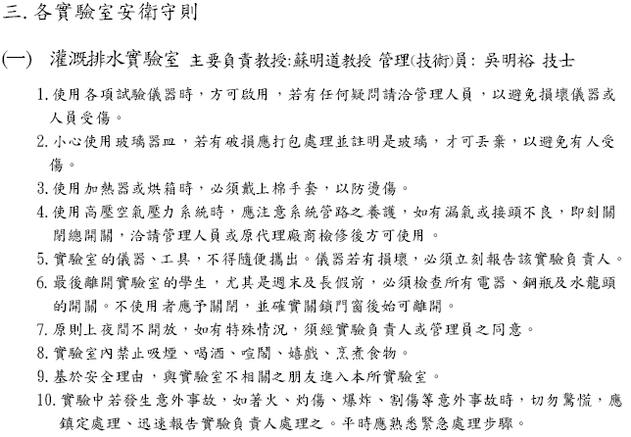
瞭解實驗室
範例
○○○○
補充
72
Notes:
72
強調重點：各實驗室應依其實驗性質、設備、環境等，訂定適合之安全衛生守則！

Slide 73
危害性化學品
危害物質(化學品)
  瞭解危害特性、危險性與有害性(毒性)高低、傳輸途徑、相關防護設備等級與種類等資訊
    資訊來源：容器標示、安全資料表等
  確認環境設備符合要求、採取正確的實驗步驟

Slide 74
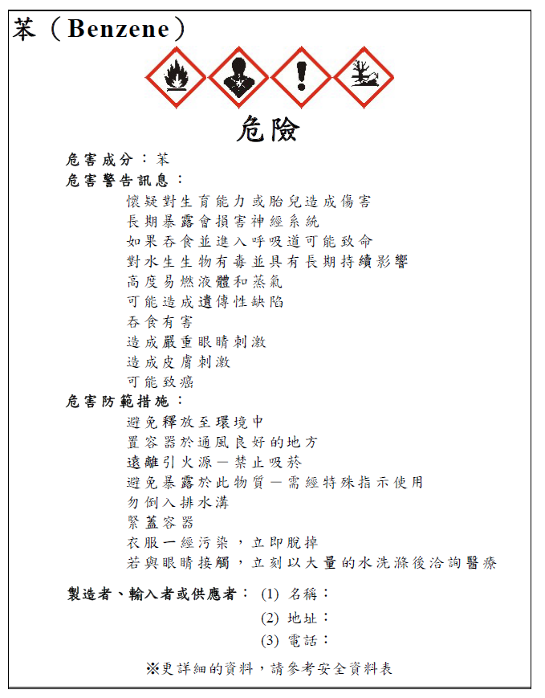
危害通識
瞭解實驗室
實驗室中有使用危害性化學品者，於容器外應有標示，標示內容具備：
  危害圖示
  內容包括：
  名稱
  危害成分
  警示語
  危害警告訊息
  危害防範措施
  製造者、輸入者或供應者之名稱、地址及電話
危害性化學品標示及通識規則、毒性化學物質標示及安全資料表管理辦法
Notes:
74
重點提示:
「危害性化學品」是危害性化學品標示及通識規則(103.6.27)中對危險物與有害物的合稱，用一般的語言， 「危害性化學品」=具危險性(物理性危害)與有害性(健康危害)的化學物質
補充說明:
1.「危害性化學品標示及通識規則」的前身「危險物與有害物標示及通識規則」，在名稱中沒有”化學品”，在多處法條中亦缺乏”化學品”字眼，故過去非勞安領域人員往往不知非化學品但具相關危害性(例如細菌病毒)的物質不屬於本法管轄，修正名稱、條文內容後，定義就比較清楚了。
危害性化學品標示及通識規則(103.6.27)
第 5 條 雇主對裝有危害性化學品之容器，應依附表一規定之分類及危害圖式，參照附表二之格式明顯標示下列事項，所用文字以中文為主，必要時並輔以作業勞工所能瞭解之外文：
一、危害圖式。
二、內容：
（一）名稱。
（二）危害成分。
（三）警示語。
（四）危害警告訊息。
（五）危害防範措施。
（六）製造者、輸入者或供應者之名稱、地址及電話。
前項容器內之危害性化學品為混合物者，其應標示之危害成分指混合物之危害性中符合國家標準 CNS15030 分類，具有物理性危害或健康危害之所 有危害物質成分。
第一項容器所裝之危害性化學品無法依附表一規定之分類歸類者，得僅標示第一項第二款事項。
第一項容器之容積在一百毫升以下者，得僅標示名稱、危害圖式及警示語。
第 7 條 第五條標示之危害圖式形狀為直立四十五度角之正方形，其大小需能辨識清楚。圖式符號應使用黑色，背景為白色，圖式之紅框有足夠警示作用之寬度。
第 8 條 雇主對裝有危害性化學品之容器屬下列情形之一者，得免標示：
一、外部容器已標示，僅供內襯且不再取出之內部容器。
二、內部容器已標示，由外部可見到標示之外部容器。
三、勞工使用之可攜帶容器，其危害性化學品取自有標示之容器，且僅供裝入之勞工當班立即使用。
四、危害性化學品取自有標示之容器，並供實驗室自行作實驗、研究之用。
第 12 條 雇主對含有危害性化學品或符合附表三規定之每一化學品，應依附表四提供勞工安全資料表。
前項安全資料表所用文字以中文為主，必要時並輔以作業勞工所能瞭解之外文。
第 13 條 製造者、輸入者或供應者提供前條之化學品與事業單位或自營作業者前，應提供安全資料表，該化學品為含有二種以上危害成分之混合物時，應依其混合後之危害性，製作安全資料表。
前項化學品，應列出其危害成分之化學名稱，其危害性之認定方式如下：
一、混合物已作整體測試者，依整體測試結果。
二、混合物未作整體測試者，其健康危害性，除有科學資料佐證外，依國
家標準 CNS15030 分類之混合物分類標準；對於燃燒、爆炸及反應性
等物理性危害，使用有科學根據之資料評估。
第 15 條 製造者、輸入者、供應者或雇主，應依實際狀況檢討安全資料表內容之正確性，適時更新，並至少每三年檢討一次。
前項安全資料表更新之內容、日期、版次等更新紀錄，應保存三年。
第 17 條 雇主為防止勞工未確實知悉危害性化學品之危害資訊，致引起之職業災害，應採取下列必要措施：
一、依實際狀況訂定危害通識計畫，適時檢討更新，並依計畫確實執行，
其執行紀錄保存三年。
二、製作危害性化學品清單，其內容、格式參照附表五。
三、將危害性化學品之安全資料表置於工作場所易取得之處。
四、使勞工接受製造、處置或使用危害性化學品之教育訓練，其課程內容
及時數依職業安全衛生教育訓練規則之規定辦理。
五、其他使勞工確實知悉危害性化學品資訊之必要措施。
前項第一款危害通識計畫，應含危害性化學品清單、安全資料表、標示、
危害通識教育訓練等必要項目之擬訂、執行、紀錄及修正措施。
第 21 條 對放射性物質、國家標準 CNS15030 分類之環境危害性化學品之標示，應依游離輻射及環境保護相關法規規定辦理。
毒性化學物質標示及安全資料表管理辦法(103.11.10)
第3條
毒性化學物質之容器、包裝，應符合中華民國國家標準（CNS） 一五○三
○所定分類、標示要項並依附表格式明顯標示下列事項：
一、危害圖式：直立四十五度角之白底紅色粗框正方形，內為黑色象徵符
號，大小以能辨識清楚為度。
二、內容：
（一）名稱。
（二）危害成分：所含毒性化學物質達管制濃度以上之成分，應以中央主
管機關公告之名稱（中英文）標示，並加註毒性化學物質等字樣及
所含毒性化學物質重量百分比（w/w） 。
（三）警示語。
（四）危害警告訊息：訊息內容應符合中華民國國家標準（CNS） 一五○
三○所列各項危害特性。
（五）危害防範措施：依危害物特性採行污染防制措施。
（六）製造者、輸入者或供應者之名稱、地址及電話：供應商即輸入毒性
化學物質之運作人。
前項標示如其危害物質不符合中華民國國家標準（CNS） 一五○三○規定
之分類歸類者，得僅標示前項第二款事項。
第一項容器、包裝容積在一百毫升以下者，得僅標示名稱、危害圖式及警
示語。
第 4 條
製造、輸入毒性化學物質之運作人，應逐一標示其容器、包裝。買受毒性
化學物質之運作人，應維持標示內容清晰、完整。
第 5 條
自行使用所分裝、調配毒性化學物質之容器、包裝，使用人應依第三條規
定標示。
前項於同一處所以數個容器、包裝裝盛相同毒性化學物質者，得於明顯處
依第九條規定設置公告板代替容器、包裝標示。
第 6 條
毒性化學物質之容器、包裝有下列情形之一者，得免依第三條規定標示：
一、外部容器、包裝已標示，僅供內襯且不再取出之內部容器、包裝。
二、內部容器、包裝已標示，由外部可見到清晰標示事項之外部容器、包
裝。
三、毒性化學物質取自有標示之容器、包裝，且僅供當班立即使用。
四、毒性化學物質取自有標示之容器、包裝，並供實驗室自行作實驗、研
究之用。
第 9 條
毒性化學物質之運作場所及設施，應於明顯易見處所以公告板摘要標示下
列事項：
一、第三條第一項規定之危害圖式、名稱、危害成分及警示語。
二、危害警告訊息：訊息內容應符合中華民國國家標準（CNS） 一五○三
○所列各項危害特性，含毒理特性說明及避免吸入、食入或皮膚直接
接觸之警語。
三、危害防範措施：含中毒急救方法、污染防制措施及緊急處理方法、警
報發布方法、防火或其他防災器材之使用規定、人員動員搶救之規定
及對緊急應變所應採取之通知方式。
同一運作場所運作多種毒性化學物質者，得於同一公告板書寫各項標示內
容；前項第二款及第三款之各項內容如有相同者，得合併書寫。
第 10 條
毒性化學物質之運作場所及設施有下列情形之一者，得免依前條規定標示
：
一、經依本法第十三條第三項規定申請廢棄登記之毒性化學物質其暫存場
所。
二、暫時放置海運、空運裝卸不特定毒性化學物質倉庫，已標示危險品倉
庫（Dangerous Goods Storage） 等字樣。
三、僅供試驗、研究、教育用途且運作量低於大量運作基準，於運作場所
各出入地點已標示毒性化學物質運作場所（Handling Premises of
Toxic Chemicals） 等字樣。
第 12 條
製造、輸入毒性化學物質之運作人，應依中央主管機關規定格式製作安全
資料表，並應隨時檢討安全資料表內容之正確性。其更新內容、更新日期
、版次等紀錄應保存三年備查。
前項安全資料表之緊急聯絡電話應為任一時刻均可聯絡並接受事故應變諮
詢之電話。
前項安全資料表之緊急聯絡電話應為任一時刻均可聯絡並接受事故應變諮詢之電話。
第 17 條
毒性化學物質運作人應將安全資料表置於運作場所中易取得之處。

Slide 75
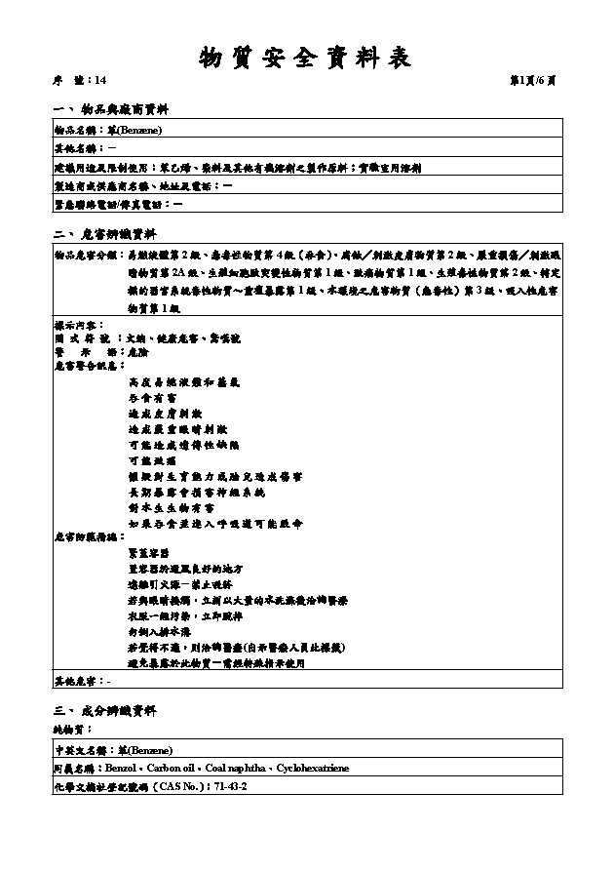
化學品之安全資料表
SDS (Safety Data Sheet)
瞭解實驗室
實驗室使用化學物質，應備有安全資料表（SDS），並放置於顯眼易取得處。
應依實際狀況檢討 SDS 內容之正確性，並更新。
  更新記錄需保存三年
製作、填寫化學品清單
  當購買新化學品、使用(量)、廢棄或用盡時均需登記於清單中
安全資料表
危害性化學品標示及通識規則、毒性化學物質標示及安全資料表管理辦法
Notes:
75
重點提示:
危害性化學品標示及通識規則(103.6.27)
第 12 條 雇主對含有危害性化學品或符合附表三規定之每一化學品，應依附表四提供勞工安全資料表。
前項安全資料表所用文字以中文為主，必要時並輔以作業勞工所能瞭解之外文。
第 13 條 製造者、輸入者或供應者提供前條之化學品與事業單位或自營作業者前，應提供安全資料表，該化學品為含有二種以上危害成分之混合物時，應依 其混合後之危害性，製作安全資料表。
前項化學品，應列出其危害成分之化學名稱，其危害性之認定方式如下：
一、混合物已作整體測試者，依整體測試結果。
二、混合物未作整體測試者，其健康危害性，除有科學資料佐證外，依國家標準 CNS15030 分類之混合物分類標準；對於燃燒、爆炸及反應性等物理性危害，使用有科學根據之資料評估。
第 15 條 製造者、輸入者、供應者或雇主，應依實際狀況檢討安全資料表內容之正確性，適時更新，並至少每三年檢討一次。
前項安全資料表更新之內容、日期、版次等更新紀錄，應保存三年。
第 17 條 雇主為防止勞工未確實知悉危害性化學品之危害資訊，致引起之職業災害，應採取下列必要措施：
一、依實際狀況訂定危害通識計畫，適時檢討更新，並依計畫確實執行，
其執行紀錄保存三年。
二、製作危害性化學品清單，其內容、格式參照附表五。
三、將危害性化學品之安全資料表置於工作場所易取得之處。
四、使勞工接受製造、處置或使用危害性化學品之教育訓練，其課程內容
及時數依職業安全衛生教育訓練規則之規定辦理。
五、其他使勞工確實知悉危害性化學品資訊之必要措施。
前項第一款危害通識計畫，應含危害性化學品清單、安全資料表、標示、危害通識教育訓練等必要項目之擬訂、執行、紀錄及修正措施。
第 21 條 對放射性物質、國家標準 CNS15030 分類之環境危害性化學品之標示，應依游離輻射及環境保護相關法規規定辦理。
毒性化學物質標示及安全資料表管理辦法(103.11.10)
第 12 條
製造、輸入毒性化學物質之運作人，應依中央主管機關規定格式製作安全
資料表，並應隨時檢討安全資料表內容之正確性。其更新內容、更新日期
、版次等紀錄應保存三年備查。
前項安全資料表之緊急聯絡電話應為任一時刻均可聯絡並接受事故應變諮
詢之電話。
第 17 條
毒性化學物質運作人應將安全資料表置於運作場所中易取得之處。

Slide 76
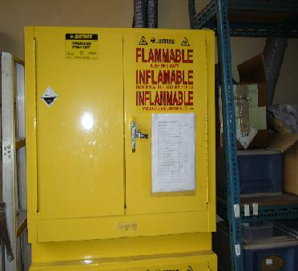
化學品之存放
瞭解實驗室
危害物質應依其特性(揮發性、可燃性與相容性等)存放。
危害物質存放之排氣設施需定期檢查與維護。
儲存有大量揮發性易燃液體的場所，應裝設有可燃性氣體偵測器，請定期確認其是否正常運作。
通風排氣
防火防爆櫃
職業安全衛生設施規則、有機溶劑中毒預防規
Notes:
76
補充說明:
防火防爆櫃裝設之連動排氣設施需要定期檢查與維護。
裝設化學物質之洩漏警報器時，應針對所儲存的化學物質的種類與特性（如爆炸上下限）選擇合適的設備。
職業安全衛生設施規則(103.7.1)
第 177 條 雇主對於作業場所有易燃液體之蒸氣、可燃性氣體或爆燃性粉塵以外之可燃性粉塵滯留，而有爆炸、火災之虞者，應依危險特性採取通風、換氣、除塵等措施外，並依下列規定辦理：
一、指定專人對於前述蒸氣、氣體之濃度，於作業前測定之。
二、蒸氣或氣體之濃度達爆炸下限值之百分之三十以上時，應即刻使勞工退避至安全場所，並停止使用煙火及其他為點火源之虞之機具，並應加強通風。
三、使用之電氣機械、器具或設備，應具有適合於其設置場所危險區域劃分使用之防爆性能構造。
前項第三款所稱電氣機械、器具或設備，係指包括電動機、變壓器、連接裝置、開關、分電盤、配電盤等電流流通之機械、器具或設備及非屬配線或移動電線之其他類似設備。
第 177-1 條 雇主對於有爆燃性粉塵存在，而有爆炸、火災之虞之場所，使用之電氣機械、器具或設備，應具有適合於其設置場所危險區域劃分使用之防爆性能構造。
第 184 條 雇主對於危險物製造、處置之工作場所，為防止爆炸、火災，應依下列規定辦理：
一、爆炸性物質，應遠離煙火、或有發火源之虞之物，並不得加熱、摩擦、衝擊。
二、著火性物質，應遠離煙火、或有發火源之虞之物，並不得加熱、摩擦或衝擊或使其接觸促進氧化之物質或水。
三、氧化性物質，不得使其接觸促進其分解之物質，並不得予以加熱、摩擦或撞擊。
四、易燃液體，應遠離煙火或有發火源之虞之物，未經許可不得灌注、蒸發或加熱。
五、除製造、處置必需之用料外，不得任意放置危險物。
第 191 條 雇主對於異類物品接觸有引起爆炸、火災、危險之虞者，應單獨儲放，搬運時應使用專用之運搬機械。但經採取防止接觸之設施者，不在此限。
有機溶劑中毒預防規則(103.6.25)
第 25 條 雇主於室內儲藏有機溶劑或其混存物時，應使用備有栓蓋之堅固容器，以免有機溶劑或其混存物之溢出、漏洩、滲洩或擴散，該儲藏場所應依下列規定：
一、防止與作業無關人員進入之措施。
二、將有機溶劑蒸氣排除於室外。

Slide 77



瞭解實驗室
存放氫氣鋼瓶之防火防爆櫃
氫氣偵測器
警報裝置
補充
職業安全衛生設施規則
Notes:
77
補充說明:
可燃性高壓氣體儲存場所，應設有可對應該氣體的洩漏偵測與警報設備。
如儲存的化學物質為單一種類物質（如氫氣），則應裝設該物質的專用偵測器（如氫氣外洩偵測器）。
通用型的偵測器（如可燃性氣體偵測器），應使用在儲存多種、不特定種類物質（如廢液儲存場）的場所。
注意各種警報器會發出警報時之外洩濃度間的差異。
職業安全衛生設施規則(103.7.1)
第 197 條 雇主對於化學設備或其附屬設備，為防止因爆炸、火災、洩漏等造成勞工之危害，應採取下列措施：
一、確定為輸送原料、材料於化學設備或自該等設備卸收產品之有關閥、旋塞等之正常操作。
二、確定冷卻、加熱、攪拌及壓縮等裝置之正常操作。
三、保持溫度計、壓力計或其他計測裝置於正常操作功能。
四、保持安全閥、緊急遮斷裝置、自動警報裝置或其他安全裝置於異常狀態時之有效運轉。

Slide 78


通風設備
瞭解實驗室
實驗室內應保持通風
如操作揮發性化學品，應於化學氣櫃內進行
如操作具空氣傳播能力的微生物，應於生物安全氣櫃內進行
化學氣櫃與生物安全氣櫃功能、結構不同，不可混用
氣櫃中避免擺放多餘的物品，以免影響氣流
化學氣櫃
職業安全衛生設施規則、有機溶劑中毒預防規、特定化學物質危害預防標準
局部排氣
Notes:
78
補充說明:
儀器於操作中可能排放有毒氣體，例:氣相層析儀的分流口
職業安全衛生設施規則(103.7.1)
第 292 條 雇主對於有害氣體、蒸氣、粉塵等作業場所，應依下列規定辦理：
一、工作場所內發散有害氣體、蒸氣、粉塵時，應視其性質，採取密閉設
備、局部排氣裝置、整體換氣裝置或以其他方法導入新鮮空氣等適當
措施，使其不超過勞工作業場所容許暴露標準之規定。勞工有發生中
毒之虞者，應停止作業並採取緊急措施。
二、勞工暴露於有害氣體、蒸氣、粉塵等之作業時，其空氣中濃度超過八
小時日時量平均容許濃度、短時間時量平均容許濃度或最高容許濃度
者，應改善其作業方法、縮短工作時間或採取其他保護措施。
三、有害物工作場所，應依有機溶劑、鉛、四烷基鉛、粉塵及特定化學物
質等有害物危害預防法規之規定，設置通風設備，並使其有效運轉。
有機溶劑中毒預防規則(103.6.25)
第 6 條 雇主使勞工於下列規定之作業場所作業，應依下列規定，設置必要之控制設備：
一、於室內作業場所或儲槽等之作業場所，從事有關第一種有機溶劑或其
混存物之作業，應於設置密閉設備或局部排氣裝置。
二、於室內作業場所或儲槽等之作業場所，從事有關第二種有機溶劑或其
混存物之作業，應於各該作業場所設置密閉設備、局部排氣裝置或整
體換氣裝置。
三、於儲槽等之作業場所或通風不充分之室內作業場所，從事有關第三種
有機溶劑或其混存物之作業，應於各該作業場所設置密閉設備、局部
排氣裝置或整體換氣裝置。
前項控制設備，應依有機溶劑之健康危害分類、散布狀況及使用量等情形
，評估風險等級，並依風險等級選擇有效之控制設備。
第一項各款對於從事第二條第十二款及同項第二款、第三款對於以噴布方
式從事第二條第四款至第六款、第八款或第九款規定之作業者，不適用之
。
第 12 條 雇主設置之局部排氣裝置之氣罩及導管，應依下列之規定：
一、氣罩應設置於每一有機溶劑蒸氣發生源。
二、外裝型氣罩應儘量接近有機溶劑蒸氣發生源。
三、氣罩應視作業方法、有機溶劑蒸氣之擴散狀況及有機溶劑之比重等，選擇適於吸引該有機溶劑蒸氣之型式及大小。
四、應儘量縮短導管長度、減少彎曲數目，且應於適當處所設置易於清掃之清潔口與測定孔。
特定化學物質危害預防標準(103.6.25)
第 8 條 前條核定基準如下：
一、製造設備應為密閉設備。但在作業性質上設置該項設備顯有困難，而
將其置於氣櫃內者，不在此限。
二、設置製造設備場所之地板及牆壁應以不浸透性材料構築，且應為易於
用水清洗之構造。
三、從事製造或使用甲類物質者，應具有預防該物質引起危害健康之必要
知識。
四、儲存甲類物質時，應採用不漏洩、不溢出等之堅固容器，並應依危險
性化學品標示及通識規則規定予以標示。
五、甲類物質應保管於一定之場所，並將其意旨揭示於顯明易見之處。
六、供給從事製造或使用甲類物質之勞工使用不浸透性防護圍巾及防護手
套等個人防護具。
七、製造場所應禁止與該作業無關之人員進入，並將其意旨揭示於顯明易
見之處。
第 13 條 雇主使勞工處置、使用乙類物質，將乙類物質投入容器、自容器取出或投入反應槽等之作業時，應於該作業場所設置可密閉各該物質之氣體、蒸氣或粉塵發生源之密閉設備或使用包圍型氣罩之局部排氣裝置。
例:乙類物質，如三氯甲苯，及含有三氯甲苯占其重量超過百分之○．五之混合物
第 16 條 雇主對散布有丙類第一種物質或丙類第三種物質之氣體、蒸氣或粉塵之室內作業場所，應於各該發生源設置密閉設備或局部排氣裝置。但設置該項設備顯有困難或為臨時性作業者，不在此限。
依前項但書規定未設密閉設備或局部排氣裝置時，應設整體換氣裝置或將各該物質充分濕潤成泥狀或溶解於溶劑中者，危害勞工健康之程度者。
例:丙類第一種物質，硫化氫，含有硫化氫占其重量超過百分之一之混合物
第 16-1 條 第十三條、第十四條及前條應設置之控制設備，應依特定化學物質之健康危害分類、散布狀況及使用量等情形，評估風險等級，並依風險等級選擇
有效之控制設備。
第 17 條 雇主依本標準規定設置之局部排氣裝置，依下列規定：
一、氣罩應置於每一氣體、蒸氣或粉塵發生源；如為外裝型或接受型之氣罩，則應接近各該發生源設置。
二、應儘量縮短導管長度、減少彎曲數目，且應於適當處所設置易於清掃之清潔口與測定孔。
三、設置有除塵裝置或廢氣處理裝置者，其排氣機應置於各該裝置之後。
但所吸引之氣體、蒸氣或粉塵無爆炸之虞且不致腐蝕該排氣機者，不在此限。
四、排氣口應置於室外。
五、於製造或處置特定化學物質之作業時間內有效運轉，降低空氣中有害物濃度。
第 47 條 雇主不得使勞工從事以苯等為溶劑之作業。但作業設備為密閉設備或採用不使勞工直接與苯等接觸並設置包圍型局部排氣裝置者，不在此限。
職業安全衛生設施規則(103.7.1)
第 297-1 條 雇主對於工作場所有生物病原體危害之虞者，應採取下列感染預防措施：
一、危害暴露範圍之確認。
二、相關機械、設備、器具等之管理及檢點。
三、警告傳達及標示。
四、健康管理。
五、感染預防作業標準。
六、感染預防教育訓練。
七、扎傷事故之防治。
八、個人防護具之採購、管理及配戴演練。
九、緊急應變。
十、感染事故之報告、調查、評估、統計、追蹤、隱私權維護及紀錄。
十一、感染預防之績效檢討及修正。
十二、其他經中央主管機關指定者。
前項預防措施於醫療保健服務業，應增列勞工工作前預防感染之預防注射等事項。
前二項之預防措施，應依作業環境特性，訂定實施計畫及將執行紀錄留存三年，於僱用勞工人數在三十人以下之事業單位，得以執行紀錄或文件代替。

Slide 79
通風設備（續）
瞭解實驗室
如儀器於操作中可能排放有毒氣體，應將排放口接至局部排氣設備
局部排氣裝置、氣櫃等設備應定期(自動檢查辦法：每年)檢查(例.控制風速是否足夠)。
排氣系統如發生下列狀況時應立刻停止實驗，尋求協助並修復系統。
  排氣管路破損
  馬達轉速異常
  過濾裝置阻塞
  其他任何可能表示異常的徵候(如:產生異音)
職業安全衛生管理辦法 、有機溶劑中毒預防規、特定化學物質危害預防標準
Notes:
79
重點提示:
1.必須養成在通風櫥、通氣櫃或有局部排氣設備裝置等場所使用操作毒性物質的良好習慣！
2.排氣櫃等局部排氣裝置依職業安全衛生管理辦法 (103.06.26)須每年進行詳細檢驗(項目請見下方法條)，但在各校自訂的實驗室自動檢查規定中，簡單的檢查可能是每半年或每個月一次，也有學校規定需每日檢查，請同學依照自己學校的規定辦理。
補充說明:
原有的投影片內容
設置之密閉設備、局部排氣裝置或整體換氣裝置，應由專業人員設計，並維持其性能。
局部排氣裝置、空氣清淨裝置及吹吸型換氣裝置應每年定期實施檢查。
通風系統性能檢點 -- 外觀（灰塵，馬達轉速，破損脫落，性能（風速，壓力損失）。
通風系統定期維護 -- 通風管道阻塞，污染防制設備失效，損壞修護。
特定化學物質危害預防標準(103.6.25)
第 38 條 雇主設置之密閉設備、局部排氣裝置或整體換氣裝置，應由專業人員妥為設計，並維持其性能。
有機溶劑中毒預防規則(103.6.25)
第 17 條 雇主設置之密閉設備、局部排氣裝置、吹吸型換氣裝置或整體換氣裝置，應由專業人員妥為設計，並維持其有效性能
職業安全衛生管理辦法 (103.06.26)
第 40 條 雇主對局部排氣裝置、空氣清淨裝置及吹吸型換氣裝置應每年依下列規定定期實施檢查一次：
一、氣罩、導管及排氣機之磨損、腐蝕、凹凸及其他損害之狀況及程度。
二、導管或排氣機之塵埃聚積狀況。
三、排氣機之注油潤滑狀況。
四、導管接觸部分之狀況。
五、連接電動機與排氣機之皮帶之鬆弛狀況。
六、吸氣及排氣之能力。
七、設置於排放導管上之採樣設施是否牢固、鏽蝕、損壞、崩塌或其他妨
礙作業安全事項。
八、其他保持性能之必要事項。
第 41 條 雇主對設置於局部排氣裝置內之空氣清淨裝置，應每年依下列規定定期實施檢查一次：
一、構造部分之磨損、腐蝕及其他損壞之狀況及程度。
二、除塵裝置內部塵埃堆積之狀況。
三、濾布式除塵裝置者，有濾布之破損及安裝部分鬆弛之狀況。
四、其他保持性能之必要措施。
通風系統性能檢點--外觀（灰塵，馬達轉速，破損脫落，性能（風速，壓力損失）。
通風系統定期維護--通風管道阻塞，污染防制設備失效，損壞修護。

Slide 80
機械設備
瞭解實驗室中各種儀器設備的危害特性(高溫、切割、撞擊、噪音、光能傷害、游離輻射等)、操作方式、各部組件作用、介面訊號意義等
  資訊來源：儀器設備說明書等
正確地操作、維護與保養
如出現異常狀況，立即停止操作

Slide 81

壓力容器
瞭解實驗室
壓力容器（例:高溫高壓滅菌鍋、空氣壓縮機空氣槽）基本注意事項:
  一、外殼與內面有無損傷、變形
  二、容器門、迫緊裝置運作有無異常。
  三、安全閥、壓力表與其他安全裝置之性能有無異常。
  四、壓力表及溫度計及其他安全裝置有無損傷。
高壓滅菌鍋
職業安全衛生管理辦法
Notes:
81
補充說明:
依照下列條文，壓力容器主要分為三種，第一種壓力容器(不包含小型壓力容器)-例:大型高溫高壓滅菌鍋；第二種壓力容器-例:空氣壓縮機的空氣儲瓶；小型壓力容器-例:小型高溫高壓滅菌鍋 (以上舉例為一般狀況，實際確實分類要視壓力、容積而定)
鍋爐及壓力容器安全規則(103.7.1)
第 4 條 本規則所稱壓力容器，分為下列二種：
一、第一種壓力容器，指合於下列規定之一者：
（一）接受外來之蒸汽或其他熱媒或使在容器內產生蒸氣加熱固體或液體之容器，且容器內之壓力超過大氣壓。
（二）因容器內之化學反應、核子反應或其他反應而產生蒸氣之容器，且容器內之壓力超過大氣壓。
（三）為分離容器內之液體成分而加熱該液體，使產生蒸氣之容器，且容器內之壓力超過大氣壓。
（四）除前三目外，保存溫度超過其在大氣壓下沸點之液體之容器。
二、第二種壓力容器，指內存氣體之壓力在每平方公分二公斤以上或零點二百萬帕斯卡（MPa） 以上之容器而合於下列規定之一者：
（一）內容積在零點零四立方公尺以上之容器。
（二）胴體內徑在二百毫米以上，長度在一千毫米以上之容器。
前項壓力容器如屬高壓氣體特定設備、高壓氣體容器或高壓氣體設備，應依高壓氣體安全相關法規辦理。
第 5 條 本規則所稱小型壓力容器，指第一種壓力容器合於下列規定之一者：
一、最高使用壓力在每平方公分一公斤以下或零點一百萬帕斯卡（MPa）以下，且內容積在零點二立方公尺以下。
二、最高使用壓力在每平方公分一公斤以下或零點一百萬帕斯卡（MPa）以下，且胴體內徑在五百毫米以下，長度在一千毫米以下。
三、以「每平方公分之公斤數」單位所表示之最高使用壓力數值與以「立方公尺」單位所表示之內容積數值之乘積在零點二以下，或以「百萬帕斯卡（MPa）」 單位所表示之最高使用壓力數值與以「立方公尺」單位所表示之內容積數值之乘積在零點零二以下。
職業安全衛生管理辦法 (103.06.26)
第 33 條 雇主對高壓氣體特定設備、高壓氣體容器及第一種壓力容器應每月依下列規定定期實施檢查一次：
一、本體有無損傷、變形。
二、蓋板螺栓有無損耗。
三、管及閥等有無損傷、洩漏。
四、壓力表及溫度計及其他安全裝置有無損傷。
五、平台支架有無嚴重腐蝕。
對於有保溫部分或有高游離輻射污染之虞之場所，得免實施。
第 35 條 雇主對第二種壓力容器應每年依下列規定定期實施檢查一次：
一、內面及外面有無顯著損傷、裂痕、變形及腐蝕。
二、蓋、凸緣、閥、旋塞等有無異常。
三、安全閥、壓力表與其他安全裝置之性能有無異常。
四、其他保持性能之必要事項。
第 36 條 雇主對小型壓力容器應每年依下列規定定期實施檢查一次：
一、本體有無損傷。
二、蓋板螺旋有無異常。
三、管及閥等有無異常。
四、其他保持性能之必要事項。
第 45 條 雇主對第二種壓力容器應於初次使用前依下列規定實施重點檢查：
一、確認胴體、端板之厚度是否與製造廠所附資料符合。
二、確認安全閥吹洩量是否足夠。
三、各項尺寸、附屬品與附屬裝置是否與容器明細表符合。
四、經實施耐壓試驗無局部性之膨出、伸長或洩漏之缺陷。
五、其他保持性能之必要事項。

Slide 82


高壓氣體容器(例.氣體鋼瓶)
瞭解實驗室
扳手應置於鋼瓶開關上
氣體鋼瓶注意事項：
  高壓氣體鋼瓶有無橫置之固定
  各種錶壓是否正常
  鋼瓶儲存間是否有易燃物
  各種鋼瓶成分是否標示清楚
  檢查接頭部份有無溢洩
  鋼瓶儲存間之溫度是否超過 40°C
鋼瓶需固定
備用、空瓶應裝上瓶蓋
職業安全衛生設施規則、職業安全衛生管理辦法
Notes:
82
補充說明:
一般常見的氣體鋼瓶因內裝高壓氣體，是高壓氣體容器，適用下列”職業安全衛生設施規則“ 中的規定
但因容積小於0.5立方公尺(危險性機械及設備安全檢查規則第4條)，因此並不是”危險性機械及設備安全檢查規則“適用的高壓氣體容器。。
職業安全衛生設施規則(103.7.1)
第 106 條 雇主對於高壓氣體容器，不論盛裝或空容器，使用時，應依下列規定辦理：
一、確知容器之用途無誤者，方得使用。
二、高壓氣體容器應標明所裝氣體之品名，不得任意灌裝或轉裝。
三、容器外表顏色，不得擅自變更或擦掉。
四、容器使用時應加固定。
五、容器搬動不得粗莽或使之衝擊。
六、焊接時不得在容器上試焊。
七、容器應妥善管理、整理。
第 107 條 雇主對於高壓氣體容器，不論盛裝或空容器，搬運時，應依下列規定辦理：
一、溫度保持在攝氏四十度以下。
二、場內移動儘量使用專用手推車等，務求安穩直立。
三、以手移動容器，應確知護蓋旋緊後，方直立移動。
四、容器吊起搬運不得直接用電磁鐵，吊鏈、繩子等直接吊運。
五、容器裝車或卸車，應確知護蓋旋緊後才進行，卸車時必須使用緩衝板或輪胎。
六、儘量避免與其他氣體混載，非混載不可時，應將容器之頭尾反方向置放或隔置相當間隔。
七、載運可燃性氣體時，要置備滅火器；載運毒性氣體時，要置備吸收劑、中和劑、防毒面具等。
八、盛裝容器之載運車輛，應有警戒標誌。
九、運送中遇有漏氣，應檢查漏出部位，給予適當處理。
十、搬運中發現溫度異常高昇時，應立即灑水冷卻，必要時，並應通知原製造廠協助處理。
第 108 條 雇主對於高壓氣體之貯存，應依下列規定辦理：
一、貯存場所應有適當之警戒標示，禁止煙火接近。
二、貯存周圍二公尺內不得放置有煙火及著火性、引火性物品。
三、盛裝容器和空容器應分區放置。
四、可燃性氣體、有毒性氣體及氧氣之鋼瓶，應分開貯存。
五、應安穩置放並加固定及裝妥護蓋。
六、容器應保持在攝氏四十度以下。
七、貯存處應考慮於緊急時便於搬出。
八、通路面積以確保貯存處面積百分之二十以上為原則。
九、貯存處附近，不得任意放置其他物品。
十、貯存比空氣重之氣體，應注意低漥處之通風。
職業安全衛生管理辦法 (103.06.26)
第 33 條 雇主對高壓氣體特定設備、高壓氣體容器及第一種壓力容器應每月依下列規定定期實施檢查 一次：
一、本體有無損傷、變形。
二、蓋板螺栓有無損耗。
三、管及閥等有無損傷、洩漏。
四、壓力表及溫度計及其他安全裝置有無損傷。
五、平台支架有無嚴重腐蝕。
對於有保溫部分或有高游離輻射污染之虞之場所，得免實施。
第 64 條 雇主使勞工從事下列危險性設備作業時，應使該勞工就其作業有關事項實施檢點：
一、鍋爐之操作作業。
二、第一種壓力容器之操作作業。
三、高壓氣體特定設備之操作作業。
四、高壓氣體容器之操作作業。

Slide 83
自動檢查
法源 :職業安全衛生管理辦法
前述環境、機械與設備的相關檢查事項，學校於自動檢查計畫中，訂有各式自動檢查表與檢點表
  例.實驗室環境、小型高溫高壓滅菌鍋、離心機、化學排氣櫃的自動檢查表
  相關資料與表單，通常公告於各級環安單位網頁
請實驗室人員依自動檢查計畫所規定的項目與期間，對環境、機械設備進行檢查與檢點
Notes:
本節自化學品標示至本張投影片，為職業安全衛生法相關規定；本節往後的投影片，毒化物屬環保署，輻射物質則屬原委會的管轄範疇。
重點提示:
1.請同學確實依照學校制定的相關自動檢查辦法，確實定期檢查實驗室的機械與設備，不要只是打勾了事。
2.針對同一儀器設備，各校訂定的檢查、檢點表會有所差異，例如化學排氣櫃依法規需每年進行自動檢查，但有有許多學校訂為每天或每次使用時，都須進行檢點並填寫檢點表(補充說明:法規用語，定期進行的叫”檢查”，而每次使用前後進行的叫”檢點”)，請同學們依各次所屬的學校規定辦理
補充說明:
職業安全衛生法(102.07.03)
第 23 條 雇主應依其事業單位之規模、性質，訂定職業安全衛生管理計畫；並設置安全衛生組織、人員，實施安全衛生管理及自動檢查。(下略)
職業安全衛生管理辦法 (103.06.26)
第 33 條 雇主對高壓氣體特定設備、高壓氣體容器及第一種壓力容器應每月依下列規定定期實施檢查一次：
一、本體有無損傷、變形。
二、蓋板螺栓有無損耗。
三、管及閥等有無損傷、洩漏。
四、壓力表及溫度計及其他安全裝置有無損傷。
五、平台支架有無嚴重腐蝕。
對於有保溫部分或有高游離輻射污染之虞之場所，得免實施。
第 40 條 雇主對局部排氣裝置、空氣清淨裝置及吹吸型換氣裝置應每年依下列規定定期實施檢查一次：
一、氣罩、導管及排氣機之磨損、腐蝕、凹凸及其他損害之狀況及程度。
二、導管或排氣機之塵埃聚積狀況。
三、排氣機之注油潤滑狀況。
四、導管接觸部分之狀況。
五、連接電動機與排氣機之皮帶之鬆弛狀況。
六、吸氣及排氣之能力。
七、設置於排放導管上之採樣設施是否牢固、鏽蝕、損壞、崩塌或其他妨
礙作業安全事項。
八、其他保持性能之必要事項。

Slide 84

毒性化學物質
瞭解實驗室
毒性化學物質之容器、包裝應依規定標示，並具備該物質之 SDS。
運作場所需於出入口標示「毒性化學物質運作場所（Handling Premises of Toxic Chemicals）」字樣
毒性化學物質之運作過程中，應維持其防止排放或洩漏設施之正常操作，並備有應變器材。
貯存毒性化學物質應採用密閉式堅固容器、
包裝，貯存場所應妥善管理。
  毒化物存放處上鎖！
應變器材及偵測與警報設備應定期檢查、維護 、保養、校正，並保存紀錄。
毒性化學物質標示及安全資料表管理辦法、列管毒性化學物質及其運作管理事項
Notes:
84
重點提示:
1.運作場所需於出入口標示「毒性化學物質運作場所（Handling Premises of Toxic Chemicals）」字樣：這部份出入口標示字樣規定是毒化物專屬的，普通的危害物質沒有像”危害物質運作場所”這樣的強制標示規定
補充說明:
學術機構運作毒性化學物質管理辦法(101.12.20)
第 8 條 學術機構毒性化學物質容器、包裝或其運作單位及設施之標示，應依毒性化學物質標示及物質安全資料表管理辦法規定辦理。
前項容器之容積在一百毫升以下者，得僅標示名稱、危害圖式及警示語。
毒性化學物質標示及安全資料表管理辦法(103.11.10)
第3條
毒性化學物質之容器、包裝，應符合中華民國國家標準（CNS） 一五○三
○所定分類、標示要項並依附表格式明顯標示下列事項：
一、危害圖式：直立四十五度角之白底紅色粗框正方形，內為黑色象徵符
號，大小以能辨識清楚為度。
二、內容：
（一）名稱。
（二）危害成分：所含毒性化學物質達管制濃度以上之成分，應以中央主
管機關公告之名稱（中英文）標示，並加註毒性化學物質等字樣及
所含毒性化學物質重量百分比（w/w） 。
（三）警示語。
（四）危害警告訊息：訊息內容應符合中華民國國家標準（CNS） 一五○
三○所列各項危害特性。
（五）危害防範措施：依危害物特性採行污染防制措施。
（六）製造者、輸入者或供應者之名稱、地址及電話：供應商即輸入毒性
化學物質之運作人。
前項標示如其危害物質不符合中華民國國家標準（CNS） 一五○三○規定
之分類歸類者，得僅標示前項第二款事項。
第一項容器、包裝容積在一百毫升以下者，得僅標示名稱、危害圖式及警
示語。
第 4 條
製造、輸入毒性化學物質之運作人，應逐一標示其容器、包裝。買受毒性
化學物質之運作人，應維持標示內容清晰、完整。
第 5 條
自行使用所分裝、調配毒性化學物質之容器、包裝，使用人應依第三條規
定標示。
前項於同一處所以數個容器、包裝裝盛相同毒性化學物質者，得於明顯處
依第九條規定設置公告板代替容器、包裝標示。
第 6 條
毒性化學物質之容器、包裝有下列情形之一者，得免依第三條規定標示：
一、外部容器、包裝已標示，僅供內襯且不再取出之內部容器、包裝。
二、內部容器、包裝已標示，由外部可見到清晰標示事項之外部容器、包
裝。
三、毒性化學物質取自有標示之容器、包裝，且僅供當班立即使用。
四、毒性化學物質取自有標示之容器、包裝，並供實驗室自行作實驗、研
究之用。
第 9 條
毒性化學物質之運作場所及設施，應於明顯易見處所以公告板摘要標示下
列事項：
一、第三條第一項規定之危害圖式、名稱、危害成分及警示語。
二、危害警告訊息：訊息內容應符合中華民國國家標準（CNS） 一五○三
○所列各項危害特性，含毒理特性說明及避免吸入、食入或皮膚直接
接觸之警語。
三、危害防範措施：含中毒急救方法、污染防制措施及緊急處理方法、警
報發布方法、防火或其他防災器材之使用規定、人員動員搶救之規定
及對緊急應變所應採取之通知方式。
同一運作場所運作多種毒性化學物質者，得於同一公告板書寫各項標示內
容；前項第二款及第三款之各項內容如有相同者，得合併書寫。
第 10 條
毒性化學物質之運作場所及設施有下列情形之一者，得免依前條規定標示
：
一、經依本法第十三條第三項規定申請廢棄登記之毒性化學物質其暫存場
所。
二、暫時放置海運、空運裝卸不特定毒性化學物質倉庫，已標示危險品倉
庫（Dangerous Goods Storage） 等字樣。
三、僅供試驗、研究、教育用途且運作量低於大量運作基準，於運作場所
各出入地點已標示毒性化學物質運作場所（Handling Premises of
Toxic Chemicals） 等字樣。
第 12 條
製造、輸入毒性化學物質之運作人，應依中央主管機關規定格式製作安全
資料表，並應隨時檢討安全資料表內容之正確性。其更新內容、更新日期
、版次等紀錄應保存三年備查。
前項安全資料表之緊急聯絡電話應為任一時刻均可聯絡並接受事故應變諮
詢之電話。
前項物質安全資料表之緊急聯絡電話應為任一時刻均可聯絡並接受事故應變諮詢之電話。
第 17 條
毒性化學物質運作人應將安全資料表置於運作場所中易取得之處。
列管毒性化學物質及其運作管理事項(102.01.24)
六、貯存毒性化學物質應採用不排放、不洩漏之密閉式堅固容器、包裝，並置於陰涼乾燥處所，貯存場所應有專人妥善管理。

Slide 85
毒性化學物質（續）
瞭解實驗室
實驗室應妥善管理毒性化學物質，存量與紀錄應相符。
學術機構之運作單位運作毒性化學物質，應依毒性化學物質及其成分含量分別按實際運作情形確實記錄，逐日填寫毒性化學物質運作紀錄表，並以書面或電子檔案方式保存。但毒性化學物質運作（量）無變動者，得免記載。
運作紀錄應於毒性化學物質運作單位妥善保存三年備查。
學術機構運作毒性化學物質管理辦法
Notes:
85
補充說明:
學術機構運作毒性化學物質管理辦法(101.12.20)
本辦法 101.12.20 修正之第 7 條第 1 項至第 3 項規定自中華民國一百零三年三月三十一日施行。
第 7 條 學術機構之運作單位運作毒性化學物質，應依毒性化學物質及其成分含量，分別按實際運作情形依毒性化學物質運作及釋放量紀錄管理辦法第三條第一項規定公告之格式確實記錄，逐日填寫毒性化學物質運作紀錄表，並以書面或電子檔案方式保存。
學術機構之運作單位應將運作毒性化學物質紀錄表交由委員會彙整並審核後，由學術機構採網路傳輸方式於每年一月三十一日、四月三十日、七月三十一日、十月三十一日前，向毒性化學物質所在地之主管機關申報前三個月毒性化學物質運作紀錄表。
毒性化學物質各種運作（量）無變動者，第一項之逐日記錄得以逐月記錄替代之，並於每年一月三十一日前，申報前一年毒性化學物質運作紀錄表，不受前項申報規定期限之限制。
毒性化學物質運作紀錄表，應於各學術機構之運作單位妥善保存三年備查。
第一項至第三項規定，自中華民國一百零三年三月三十一日施行。
以下為舊條文內容
第 7 條 學術機構之運作單位運作毒性化學物質，應依毒性化學物質及其成分含量分別按實際運作情形確實記錄，逐日填寫毒性化學物質運作紀錄表，並以書面或電子檔案方式保存。但毒性化學物質運作（量）無變動者，得免記載。
學術機構之運作單位運作毒性化學物質，應逐月填寫毒性化學物質運作紀錄申報表，並經委員會審核後，由學術機構採網路傳輸方式於每年一月三十一日前，向毒性化學物質所在地之主管機關申報前一年毒性化學物質運作紀錄申報表，並副知各該主管教育行政機關。
前二項毒性化學物質運作紀錄表及毒性化學物質運作紀錄申報表，應於各學術機構之運作單位妥善保存三年備查。

Slide 86
感染性生物材料
瞭解危害特性、致病力高低(Risk group)、傳播途徑、相關防護設備等級與種類等資訊
  資訊來源：感染性生物材料管理辦法、生物安全第一等級至第三等級實驗室安全規範、生物安全資料表等。
確認實驗室生物安全等級符合要求、採取正確的實驗步驟

Slide 87



感染性生物材料
瞭解實驗室
實驗室持有、保存或處分第二級以上危險群微生物或生物毒素，應經生安會或生安專責人員審核通過，始得為之。
實驗室持有、保存或處分第三級以上危險群微生物或管制性生物毒素，除依前項規定辦理外，設置單位並應報中央主管機關核准，始得為之。
感染性生物材料管理辦法
Notes:
重點提示:
1.感染性生物材料要標示，使用感染性生物材料的實驗室門口也要有標示
2.第二級生物材料的變動要學校的生物安全會同意
3.第三級的變動還需經中央主管機關同意
補充說明:
感染性生物材料管理辦法(103.3.11)
第 8 條 實驗室持有、保存或處分第二級以上危險群微生物或生物毒素，應經生安會或生安專責人員審核通過，始得為之。
實驗室持有、保存或處分第三級以上危險群微生物或管制性生物毒素，除依前項規定辦理外，設置單位並應報中央主管機關核准，始得為之。
第 11 條 設置單位對於第二級以上危險群微生物或生物毒素之保存場所，應辦理下列事項：
一、指派專人負責管理。
二、設有門禁管制。
三、備有保存清單及存取紀錄。
主管機關於必要時，得會同相關機關進行查核。
第 18 條 生物安全第二等級以上實驗室，應於明顯處標示生物安全等級、生物危害標識、實驗室主管、管理人員姓名、聯絡電話及其緊急處理措施。
設置單位應定期辦理前項實驗室工作人員健康檢查及建立健康狀況異常監控機制。
設置單位對於使用第三級以上危險群微生物之實驗室工作人員，應保存血清檢體至其離職後十年。但使用第二級以下危險群微生物之實驗室工作人員，其血清檢體及保存期限，由生安會定之。

Slide 88


游離輻射作業
瞭解實驗室
放射性物質（密封性、非密封性射源）、可發生游離輻射設備（如Ｘ光機）或輻射作業，應依指定申請許可或登記備查，主管機關同意後，始得進行輻射作業。
為確保輻射工作人員不超過劑量限度，應實施佩戴劑量配章（或作業環境監測）。
放射性物質、可發生游離輻射設備或其設施，每年至少偵測一次，並將偵測結果提報主管機關備查。
游離輻射防護法、游離輻射防護安全標準
Notes:
88
補充說明:
《補充》游離輻射防護安全標準(94.12.30.)
第7 條： 輻射工作人員職業曝露之劑量限度，依下列規定：
一、每連續五年週期之有效劑量不得超過一百毫西弗，且任何單一年內之有效劑量不得超過五十毫西弗。
二、眼球水晶體之等價劑量於一年內不得超過一百五十毫西弗。
三、皮膚或四肢之等價劑量於一年內不得超過五百毫西弗。
第12條： 輻射作業造成一般人之年劑量限度，依下列規定：
一、有效劑量不得超過一毫西弗。
二、眼球水晶體之等價劑量不得超過十五毫西弗。
三、皮膚之等價劑量不得超過五十毫西弗。
游離輻射防護法（ 91.1.30 ）
第 29 條
放射性物質、可發生游離輻射設備或輻射作業，應依指定申請許可或登記備查，主管機關同意後，始得進行輻射作業。
置有高活度放射性物質或高能量可發生游離輻射設備之高強度輻射設施之運轉，應由合格之運轉人員負責操作
第 15 條
為確保輻射工作人員所受職業曝露不超過劑量限度並合理抑低，雇主應對輻射工作人員實施個別劑量監測。但經評估輻射作業對輻射工作
人員一年之曝露不可能超過劑量限度之一定比例者，得以作業環境監測或個別劑量抽樣監測代之…..
第 32 條
設施經營者應對放射性物質、可發生游離輻射設備或其設施，每年至少偵測一次，提報主管機關偵測證明備查，偵測項目由主管機關定之

Slide 89



游離輻射作業（續）
瞭解實驗室
輻射警示標誌
輻射實驗室應訂有適當之游離輻射防護及操作守則，並張貼於工作場所明顯處。
應適當劃定輻射管制區。管制區內採取管制措施；監測區內應為必要之輻射監測，工作場所外應實施環境輻射射監測。
游離輻射防護法、游離輻射防護安全標準
Notes:
89
補充說明:
游離輻射防護安全標準(94.12.30)
第 4 條：輻射標誌之樣式顏色及示警
視需要於標誌上或附近醒目位置提供示警內容
工作檯、放射性物質處理盤、盛裝放射性物質之容器，冰箱、抽氣櫃、廢料桶、水槽等均貼有適當輻射警示標誌及警語
游離輻射防護法第 10 條（91.01.30）：
設施經營者應依主管機關規定，依其輻射工作場所之設施、輻射作業特性及輻射曝露程度，劃分輻射工作場所為管制區及監測區。管制區內應採取管制措施；監測區內應為必要之輻射監測，輻射工作場所外應實施環境輻射監測。
圖片來源：黃文昌，ITRI 輻射安全防護管理實務簡介，工業技術研究院，九十六年五月十日。

Slide 90

預防感電-隔離
使帶電的電氣設備或線路與工作者分開(絕緣皮、隔板等)或保持距離，使人員不易碰觸。
開關帶電部分隔離保護
Notes:
1.說明隔離之重要性。
2.說明圖片中開關帶電部位之隔離處理。
3.隔離可使帶電的電氣設備或線路與工作者分開或保持距離，使人員不易碰觸帶電體，造成意外感電事故。
屋內線路裝置規則(102.12.16)

Slide 91

預防電氣火災
一組插座迴路避免使用多個電氣設備
發熱之電熱設備周圍勿放置易燃物
插頭、插座不可破裂、焦黑或鬆動
電氣設備塵埃厚積易發生漏電或短路，發生火花引起燃燒或爆炸
通電的電氣設備所引起的火災屬於C類火災
Notes:
插頭及插座鬆動易造成接觸不良而發熱
插頭、插座焦黑可能是過電流所造成
屋內線路裝置規則(102.12.16)

Slide 92


實驗室廢棄物
瞭解實驗室
實驗所產生的具有輻射性、毒性、腐蝕性、易燃性與感染性等之實驗室廢棄物不可任意丟棄，以免危害人員健康、污染環境及遭政府相關單位處罰!!
實驗室廢棄物的收集、分類、標示、儲存方式與送交校內管理單位儲存、清運的日期，需依照校內的規定辦理。
有害事業廢棄物認定標準、事業廢棄物貯存清除處理方法及設施標準
Notes:
補充說明:
有上圖為某實驗室用甲醇的原容器，當作實驗室廢液的儲存容器。該儲存方式有以下的缺點與錯誤
1.該30公升原容器瓶身與瓶蓋強度均不足，用來儲存成份複雜的廢液，很容易造成瓶蓋、瓶身破損，廢液大量外洩，特別在運送途中稍有碰撞時
2.瓶口有廢液外流痕跡，顯示傾倒廢液入容器時為使用漏斗，使得廢液外流污染環境
3.瓶身上沒有任何廢液種類標示、廢棄物危害圖示，無法判斷內容物為何，成為不明廢液
有害事業廢棄物認定標準(98.06.05)
相關條文過多(略)
事業廢棄物貯存清除處理方法及設施標準(95.12.14)
第 8 條 生物醫療廢棄物之廢尖銳器具及感染性廢棄物之貯存方法，除中央主管機關另有規定外，應符合下列規定：
一、廢尖銳器具：應與其他廢棄物分類貯存，並以不易穿透之堅固容器密封盛裝，貯存以一年為限。
二、感染性廢棄物：應與其他廢棄物分類貯存；以熱處理法處理者，應以防漏、不易破之紅色塑膠袋或紅色可燃容器密封盛裝；以滅菌法處理者，應以防漏、不易破之黃色塑膠袋或黃色容器密封貯存。貯存條件應符合下列規定：
（一）廢棄物產出機構：於攝氏五度以上貯存者，以一日為限；於攝氏五度以下至零度以上冷藏者，以七日為限；於攝氏零度以下冷凍者，以三十日為限。
（二）清除機構：不得貯存；但有特殊情形而須轉運者，經地方主管機關同意後，得於攝氏五度以下冷藏或冷凍，並以七日為限。
（三）處理機構：不得於攝氏五度以上貯存；於攝氏五度以下至零度以上冷藏者，以七日為限；於攝氏零度以下冷凍者，以三十日為限。
前項貯存容器及塑膠袋，除應於最外層明顯處標示廢棄物名稱、產生廢棄物之事業名稱、貯存日期、重量、清除處理機構名稱及區別有害事業廢棄物特性之標誌外，感染性廢棄物另應標示貯存溫度。
第一項貯存期限，不含清運過程、裝卸貨及等待投料時間。
生物醫療廢棄物之廢尖銳器具及感染性廢棄物於貯存期間產生惡臭時，應立即清除。
事業有特殊情形無法符合第一項第二款規定者，得檢具相關文件報請地方主管機關同意後，延長貯存期限。其同意文件須註明申請延長貯存之廢棄物種類、原因及許可延長貯存之期限，並副知中央主管機關。
第 9 條 事業廢棄物採自動辨識及資料擷取系統之電子或光學標籤管制廢棄物流向者，得簡化第七條及前條規定之標示內容。
前項有關簡化標示之項目、內容及作業方式，由中央主管機關定之。
第 10 條 一般事業廢棄物應依其主要成分特性設置貯存設施，除經中央主管機關公告者外，應符合下列規定：
一、應有防止地面水、雨水及地下水流入、滲透之設備或措施。
二、由貯存設施產生之廢液、廢氣、惡臭等，應有收集或防止其污染地面水體、地下水體、空氣、土壤之設備或措施。
事業產生與各中央目的事業主管機關所公告之事業廢棄物再利用種類相同，且其事業廢棄物再利用管理方式有特別規定者，依其管理方式之規定，不受前項規定之限制。
第 11 條 有害事業廢棄物之貯存設施，除生物醫療廢棄物之廢尖銳器具及感染性廢棄物外，應符合下列規定：
一、應設置專門貯存場所，其地面應堅固，四周採用抗蝕及不透水材料襯墊或構築。
二、應有防止地面水、雨水及地下水流入、滲透之設備或措施。
三、由貯存設施產生之廢液、廢氣、惡臭等，應有收集或防止其污染地面水體、地下水體、空氣、土壤之設備或措施。
四、應於明顯處，設置白底、紅字、黑框之警告標示，並有災害防止設備。
五、設於地下之貯存容器，應有液位檢查、防漏措施及偵漏系統。
六、應配置所須之警報設備、滅火、照明設備或緊急沖淋安全設備。
七、屬有害事業廢棄物認定標準所認定之易燃性事業廢棄物、反應性事業廢棄物及毒性化學物質廢棄物，應依其危害特性種類配置所須之監測設備。其監測設備得準用毒性化學物質管理法、勞工安全衛生法之監測設備規範。
第 12 條 生物醫療廢棄物之貯存設施，除基因毒性廢棄物依前條規定外，應符合下列規定：
一、應於設施入口或設施外明顯處標示區別有害事業廢棄物特性之標誌，並備有緊急應變設施或措施，其設施應堅固，並與治療區、廚房及餐廳隔離。但診所得於治療區設密封貯存設施。
二、貯存事業廢棄物之不同顏色容器，須分開置放。
三、應有良好之排水及沖洗設備。
四、具防止人員或動物擅自闖入之安全設備或措施。
五、具防止蚊蠅或其他病媒孳生之設備或措施。
六、應有防止地面水、雨水及地下水流入、滲透之設備或措施。
七、由貯存設施產生之廢液、廢氣、惡臭等，應有收集或防止其污染地面水體、地下水體、空氣、土壤之設備或措施。

Slide 93
安全管理5+1S
是指在生產現場中對人員、機器、材料、方法等生產要素進行有效的管理：
推動5+1S 運動(整理、整頓、清掃、清潔、教養、安全)
物品歸定位
工作場所出口儘量兩個以上
廢棄物分類，注意不相容問題
任何化學品容器開口都不應對向人員方向
確實標示：化學物質、機械禁止動牌
電氣安全：延長線，接地

Slide 94
資料來源
編撰者：台灣職業衛生學會 許逸洋研究員
參考資料：
1.實驗室安全衛生管理(102年編修)
─大專校院實驗室安全衛生考試中心 編
2.職場安全衛生概論(100年編修)
─大專校院實驗室安全衛生考試中心 編

